Slide 1
Figurer til
Ledelsessystemer
Teknisk ledelse af miljø, arbejdsmiljø, kvalitet og vedligehold
Kan anvendes frit med fuld kildeangivelse i undervisningssammenhænge.
© Akademisk Forlag, Frank-Daub & Jensen 2023

Slide 2
Figur 1 Ledelsessystemerne (© Frank-Daub & Larsen 2023).
Kilde: Rikke Frank-Daub & Allan Larsen (2023). Ledelsessystemer. Teknisk ledelse af miljø, arbejdsmiljø, kvalitet og vedligehold. Akademisk Forlag.

Slide 3
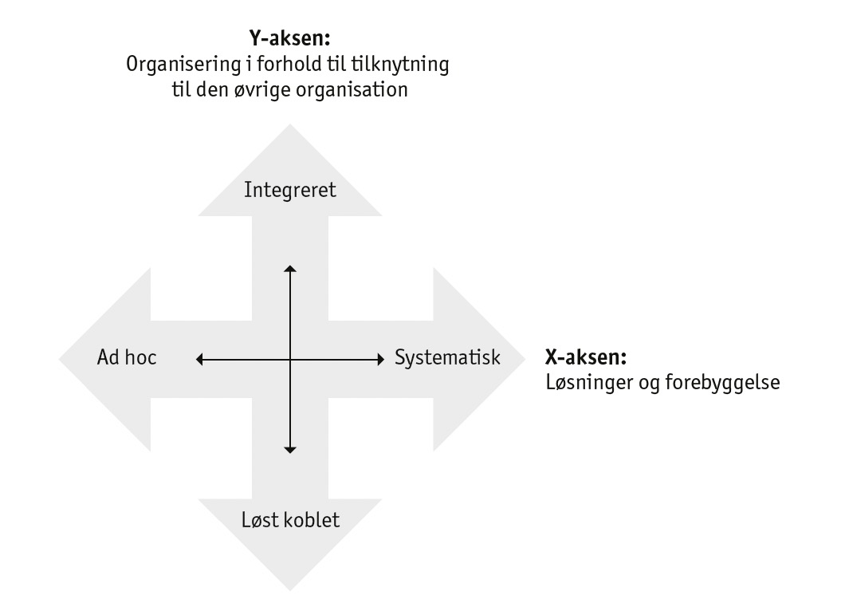
Figur 2 Idealtypemodellen (inspireret af Rocha & Hohnen 2010).
Kilde: Rocha, R.S. & P. Hohnen (2010). Ledelse af arbejdsmiljø – certificering i praksis. Nyt Teknisk Forlag.
Rikke Frank-Daub & Allan Larsen (2023). Ledelsessystemer. Teknisk ledelse af miljø, arbejdsmiljø, kvalitet og vedligehold. Akademisk Forlag.

Slide 4
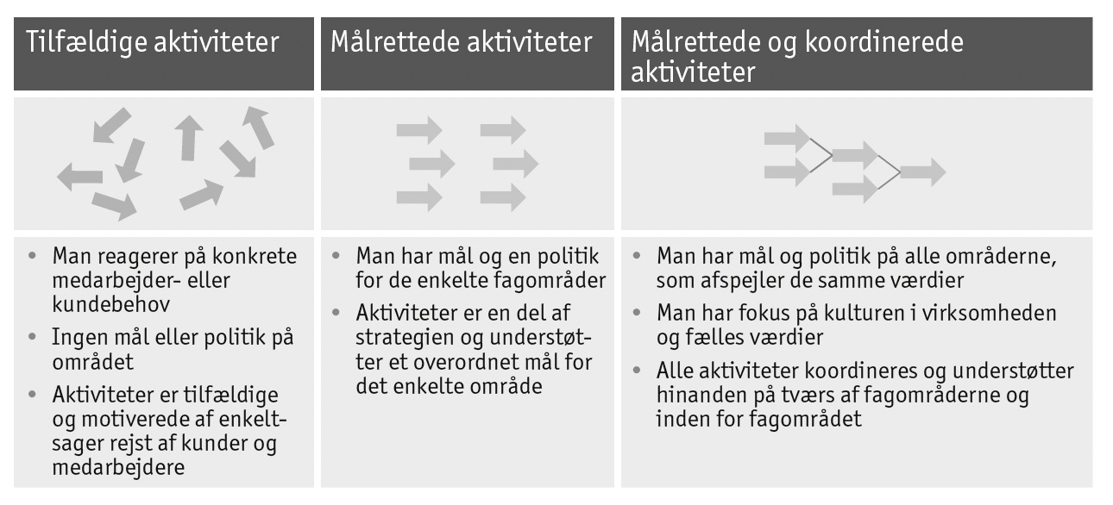
Figur 1.1 Systematisk arbejde med fagområderne (© Frank-Daub & Larsen 2023).
Kilde: Rikke Frank-Daub & Allan Larsen (2023). Ledelsessystemer. Teknisk ledelse af miljø, arbejdsmiljø, kvalitet og vedligehold. Akademisk Forlag.

Slide 5
Figur 1.2 Ledelsessystemers organisering efter PDCA og HLS (© Frank-Daub & Larsen 2023).
Kilde: Rikke Frank-Daub & Allan Larsen (2023). Ledelsessystemer. Teknisk ledelse af miljø, arbejdsmiljø, kvalitet og vedligehold. Akademisk Forlag.

Slide 6
Figur 1.3 Strukturelementer i et high level-ledelsessystem (© Frank-Daub & Larsen 2023).
Kilde: Rikke Frank-Daub & Allan Larsen (2023). Ledelsessystemer. Teknisk ledelse af miljø, arbejdsmiljø, kvalitet og vedligehold. Akademisk Forlag.

Slide 7
Figur 1.4 Forskellen på resultatmål og indsatsmål (© Frank-Daub & Larsen 2023).
Kilde: Rikke Frank-Daub & Allan Larsen (2023). Ledelsessystemer. Teknisk ledelse af miljø, arbejdsmiljø, kvalitet og vedligehold. Akademisk Forlag.

Slide 8
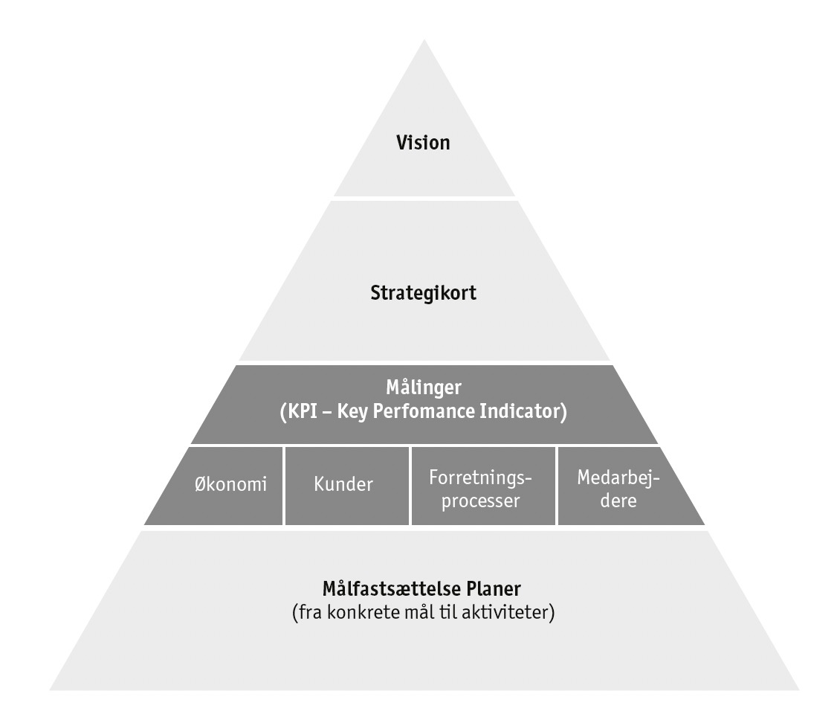
Figur 1.5 Balanced Scorecard-målinger (© Frank-Daub & Larsen 2023).
Kilde: Rikke Frank-Daub & Allan Larsen (2023). Ledelsessystemer. Teknisk ledelse af miljø, arbejdsmiljø, kvalitet og vedligehold. Akademisk Forlag.

Slide 9
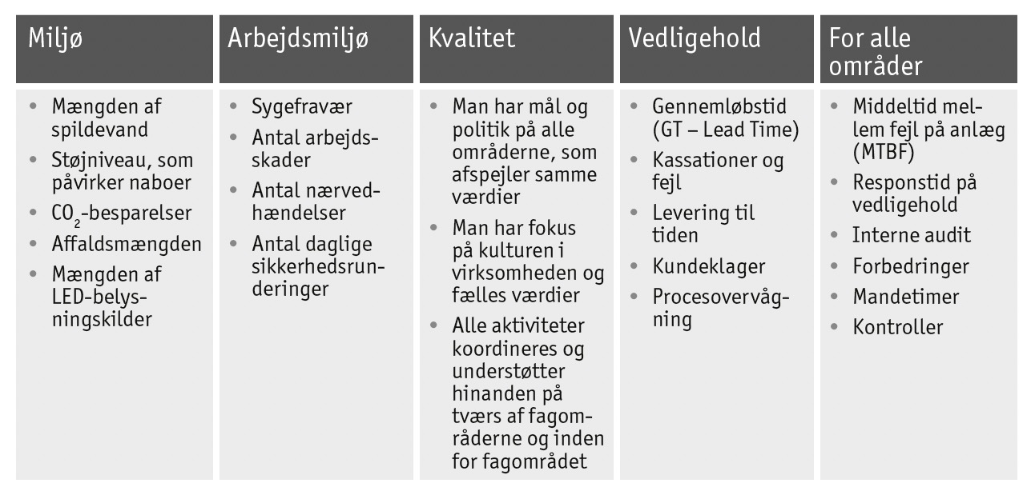
Figur 1.6 Eksempler på nøgletal for fagområderne (© Frank-Daub & Larsen 2023).
Kilde: Rikke Frank-Daub & Allan Larsen (2023). Ledelsessystemer. Teknisk ledelse af miljø, arbejdsmiljø, kvalitet og vedligehold. Akademisk Forlag.

Slide 10
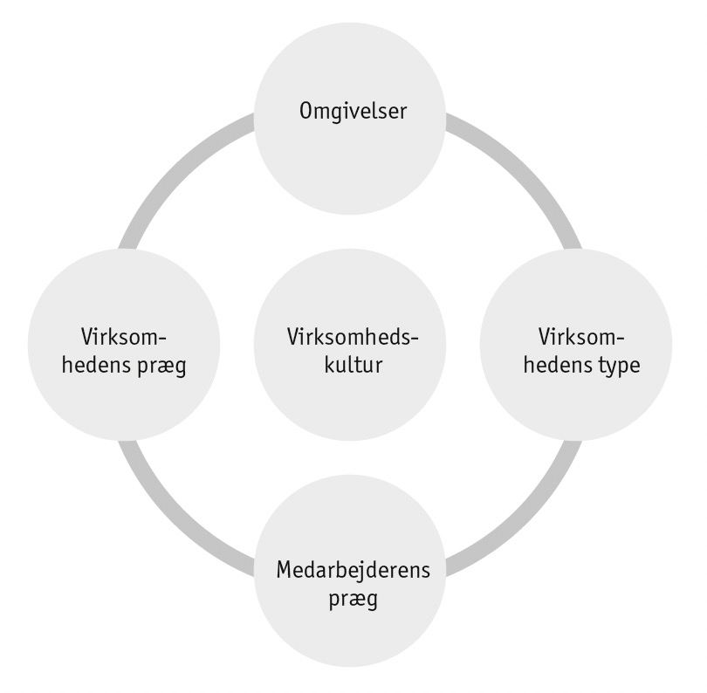
Figur 1.7 Hvad der påvirker en virksomhedskultur (inspireret af Bakka & Fivelsdal 2019: 166).
Kilde: Bakka, J.F & E. Fivelsdal (2019). Organisationsteori. Struktur, kultur, processer. Djøf Forlag.
Rikke Frank-Daub & Allan Larsen (2023). Ledelsessystemer. Teknisk ledelse af miljø, arbejdsmiljø, kvalitet og vedligehold. Akademisk Forlag.

Slide 11
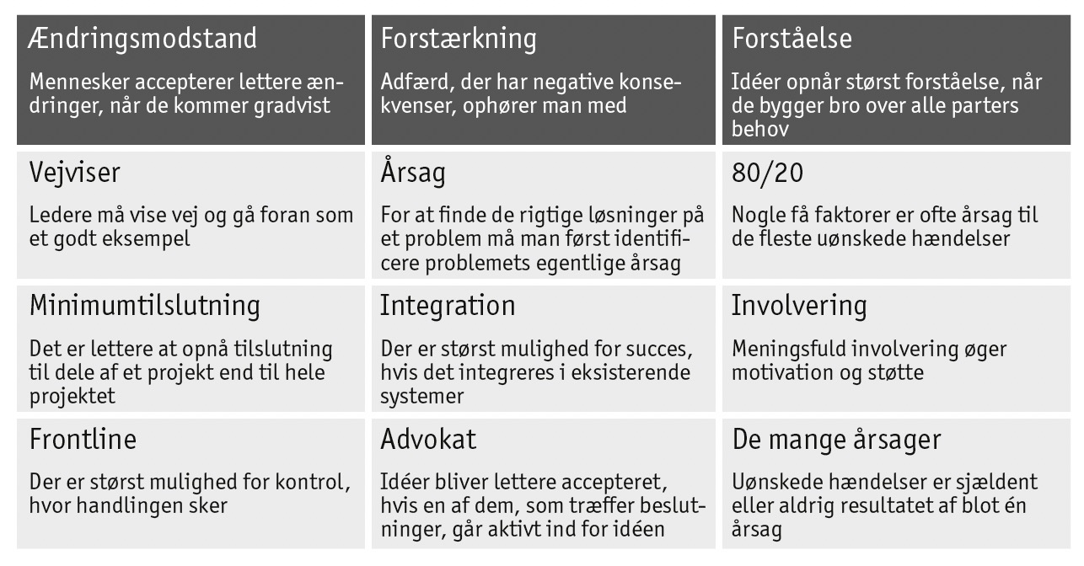
Figur 1.8 Ledelsesprincipper for forandringsledelse. Baseret på AT-vejledning 8.1 (© Frank-Daub & Larsen 2023).
Kilde: Rikke Frank-Daub & Allan Larsen (2023). Ledelsessystemer. Teknisk ledelse af miljø, arbejdsmiljø, kvalitet og vedligehold. Akademisk Forlag.

Slide 12
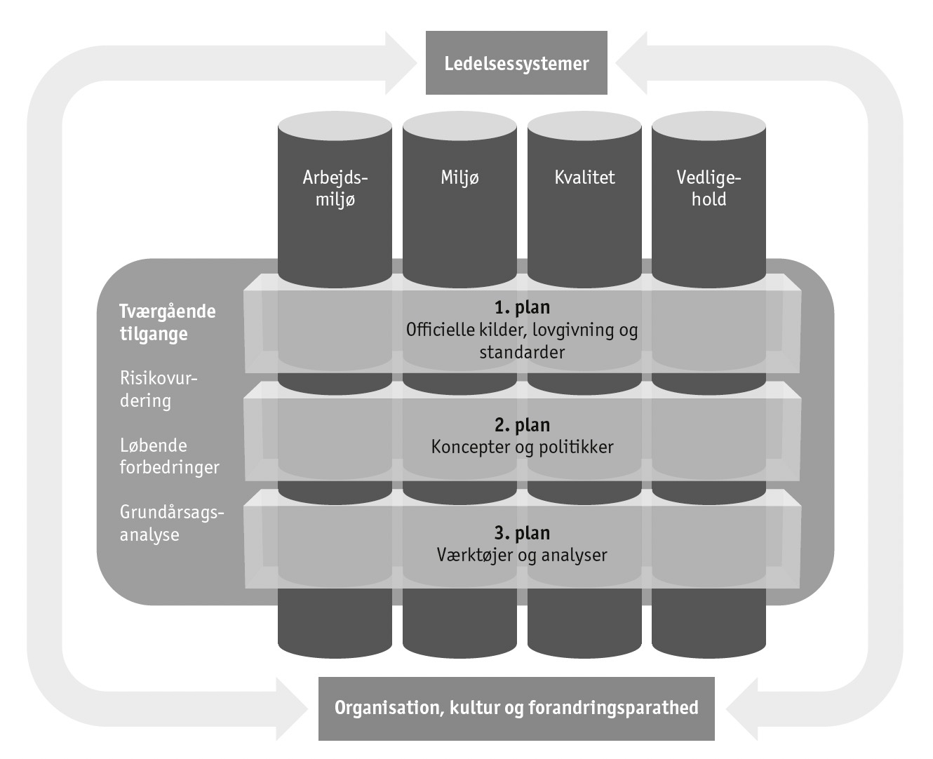
Figur 2.1 Helhedsmodellen (© Frank-Daub & Larsen 2023).
Kilde: Rikke Frank-Daub & Allan Larsen (2023). Ledelsessystemer. Teknisk ledelse af miljø, arbejdsmiljø, kvalitet og vedligehold. Akademisk Forlag.

Slide 13
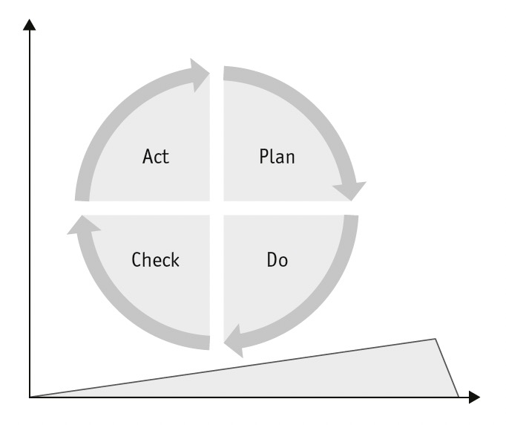
Figur 2.2 Demings kvalitetscirkel PDCA (© Frank-Daub & Larsen 2023).
Kilde: Rikke Frank-Daub & Allan Larsen (2023). Ledelsessystemer. Teknisk ledelse af miljø, arbejdsmiljø, kvalitet og vedligehold. Akademisk Forlag.

Slide 14
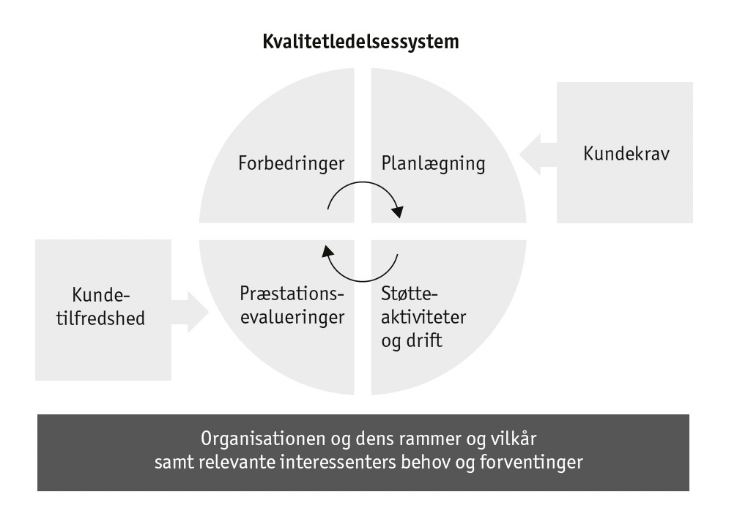
Figur 3.1 Procesoverblik. Inspireret af ISO 9001 (© Frank-Daub & Larsen 2023).
Kilde: Rikke Frank-Daub & Allan Larsen (2023). Ledelsessystemer. Teknisk ledelse af miljø, arbejdsmiljø, kvalitet og vedligehold. Akademisk Forlag.

Slide 15
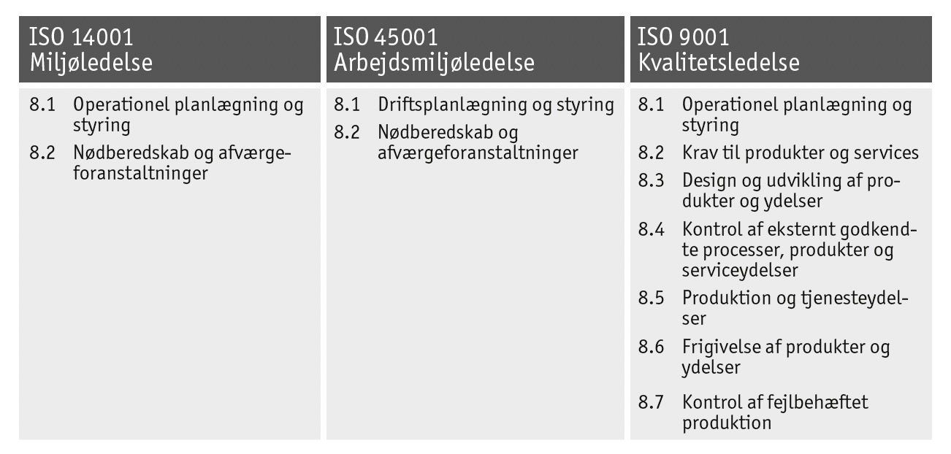
Figur 3.2 Indholdsfortegnelse i kapitel 8 i henholdsvis ISO 14001, ISO 45001 og ISO 9001 (© Frank-Daub & Larsen 2023).
Kilde: Rikke Frank-Daub & Allan Larsen (2023). Ledelsessystemer. Teknisk ledelse af miljø, arbejdsmiljø, kvalitet og vedligehold. Akademisk Forlag.

Slide 16
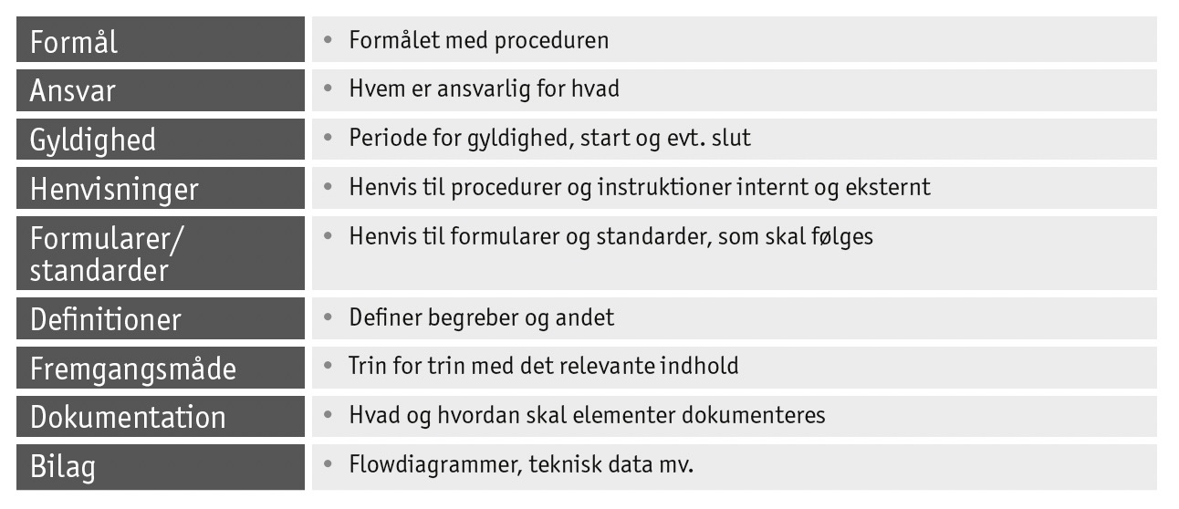
Figur 3.3 Struktur for procedurer (© Frank-Daub & Larsen 2023).
Kilde: Rikke Frank-Daub & Allan Larsen (2023). Ledelsessystemer. Teknisk ledelse af miljø, arbejdsmiljø, kvalitet og vedligehold. Akademisk Forlag.

Slide 17
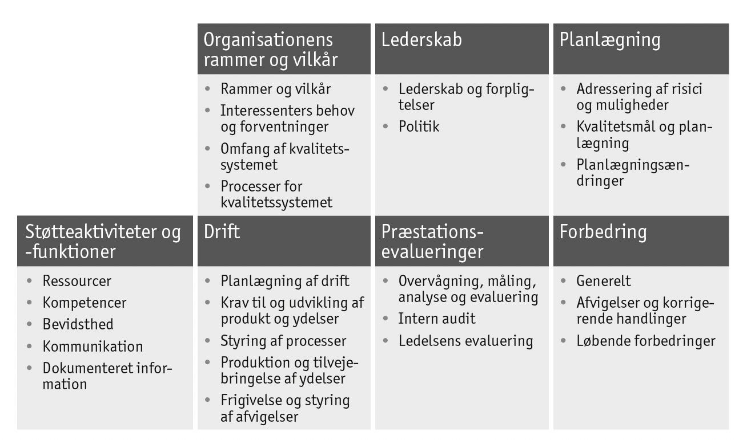
Figur 3.4A Kravene til hovedområder i ISO 9001. Inspireret af ISO-fremstilling (© Frank-Daub & Larsen 2023).
Kilde: Rikke Frank-Daub & Allan Larsen (2023). Ledelsessystemer. Teknisk ledelse af miljø, arbejdsmiljø, kvalitet og vedligehold. Akademisk Forlag.

Slide 18
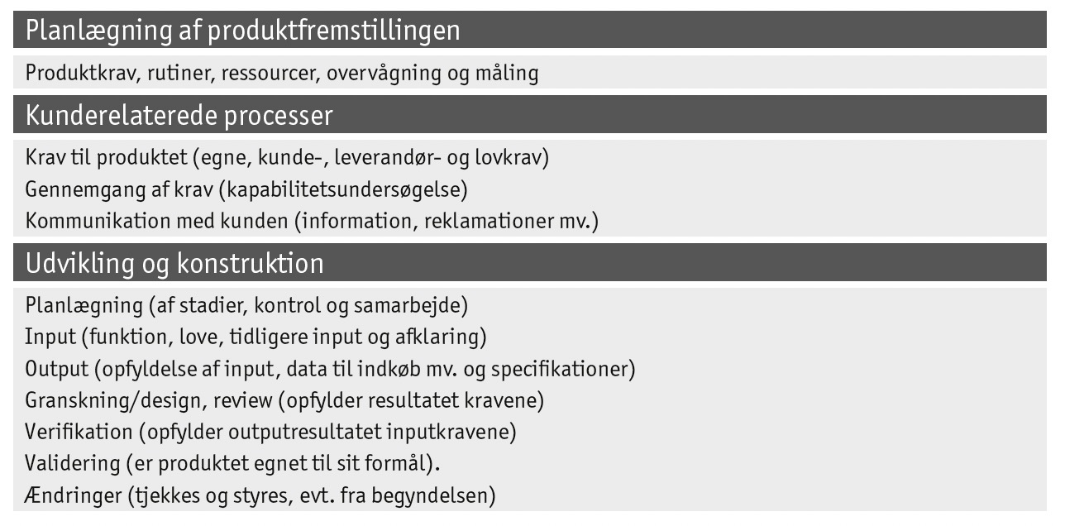
Figur 3.4B.1 Driftsområder (© Frank-Daub & Larsen 2023).
Kilde: Rikke Frank-Daub & Allan Larsen (2023). Ledelsessystemer. Teknisk ledelse af miljø, arbejdsmiljø, kvalitet og vedligehold. Akademisk Forlag.

Slide 19
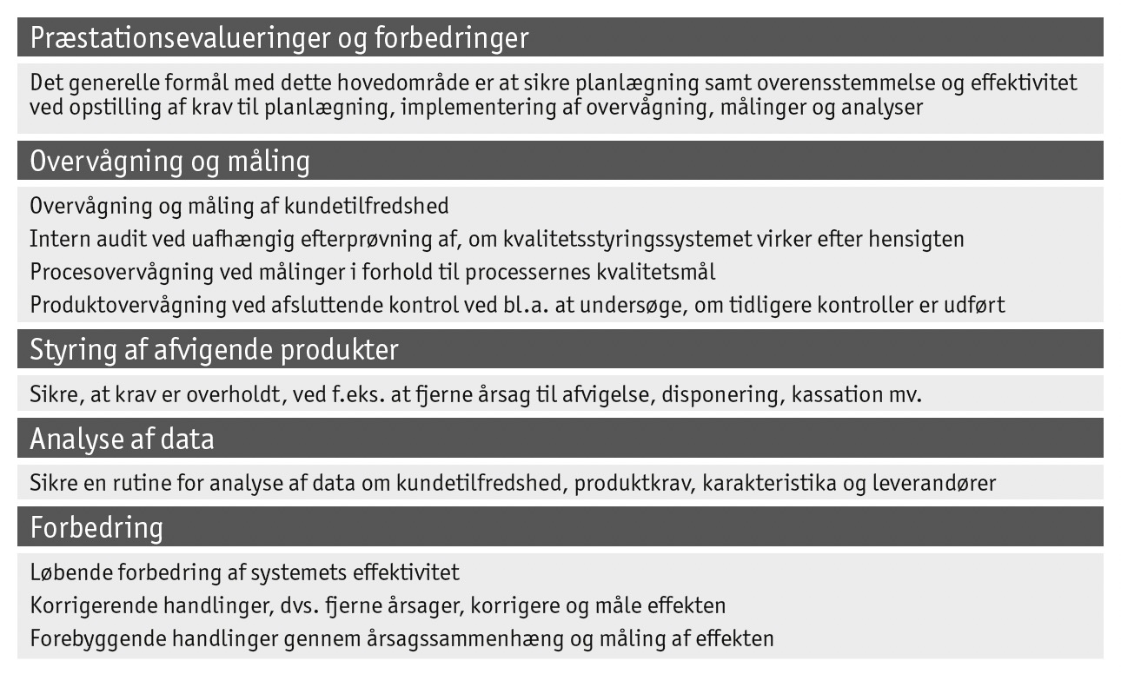
Figur 3.4B.2 Driftsområder (© Frank-Daub & Larsen 2023).
Kilde: Rikke Frank-Daub & Allan Larsen (2023). Ledelsessystemer. Teknisk ledelse af miljø, arbejdsmiljø, kvalitet og vedligehold. Akademisk Forlag.

Slide 20
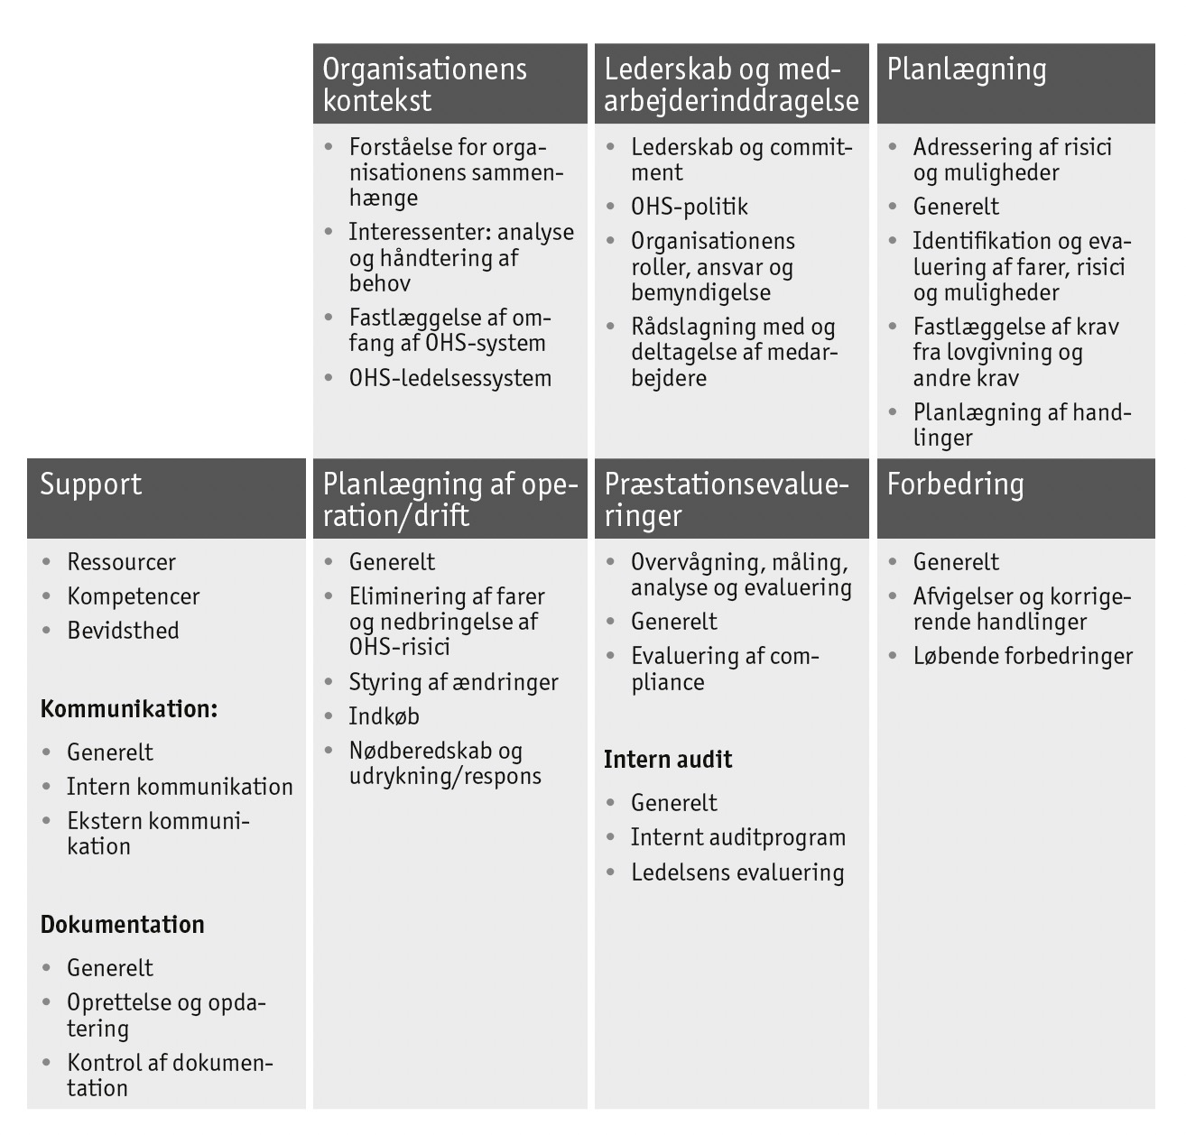
Figur 3.5 Kravene til hovedområder i ISO 45001. Inspireret af ISO-fremstilling (© Frank-Daub & Larsen 2023).
Kilde: Rikke Frank-Daub & Allan Larsen (2023). Ledelsessystemer. Teknisk ledelse af miljø, arbejdsmiljø, kvalitet og vedligehold. Akademisk Forlag.

Slide 21
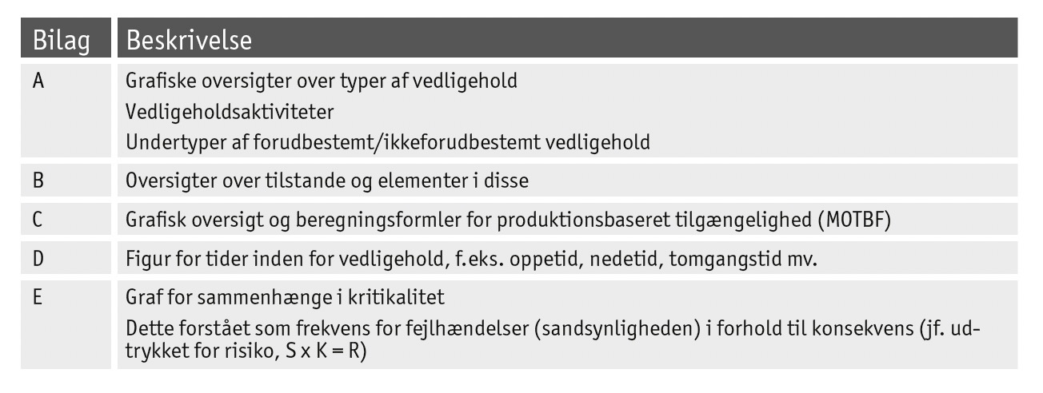
Figur 3.6 Oversigt over bilag i EN 13306 (© Frank-Daub & Larsen 2023).
Kilde: Rikke Frank-Daub & Allan Larsen (2023). Ledelsessystemer. Teknisk ledelse af miljø, arbejdsmiljø, kvalitet og vedligehold. Akademisk Forlag.

Slide 22
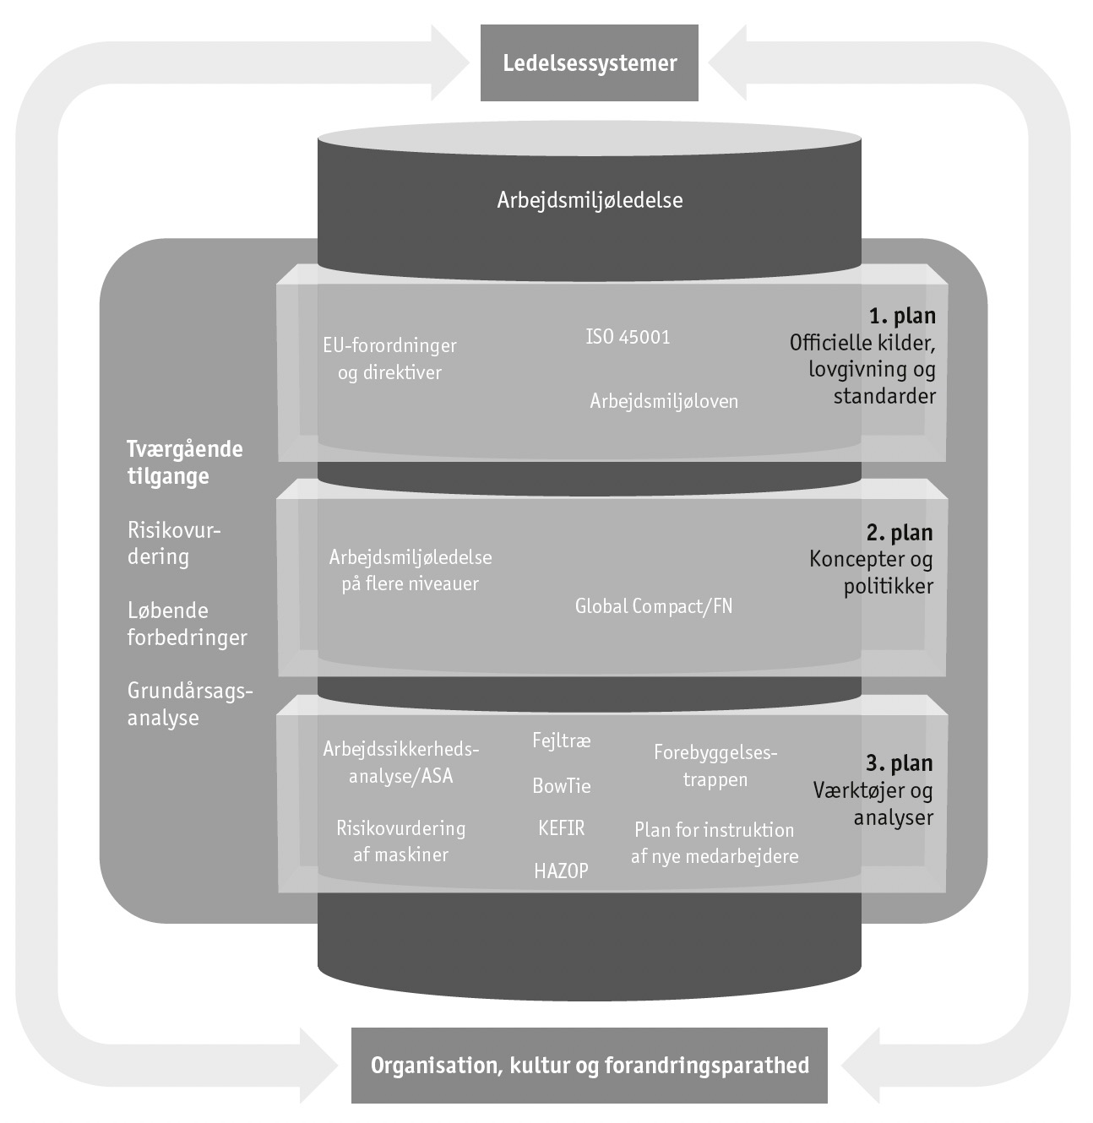
Figur 4.1 Helhedsmodellen for arbejdsmiljøledelse (© Frank-Daub & Larsen 2023).
Kilde: Rikke Frank-Daub & Allan Larsen (2023). Ledelsessystemer. Teknisk ledelse af miljø, arbejdsmiljø, kvalitet og vedligehold. Akademisk Forlag.

Slide 23
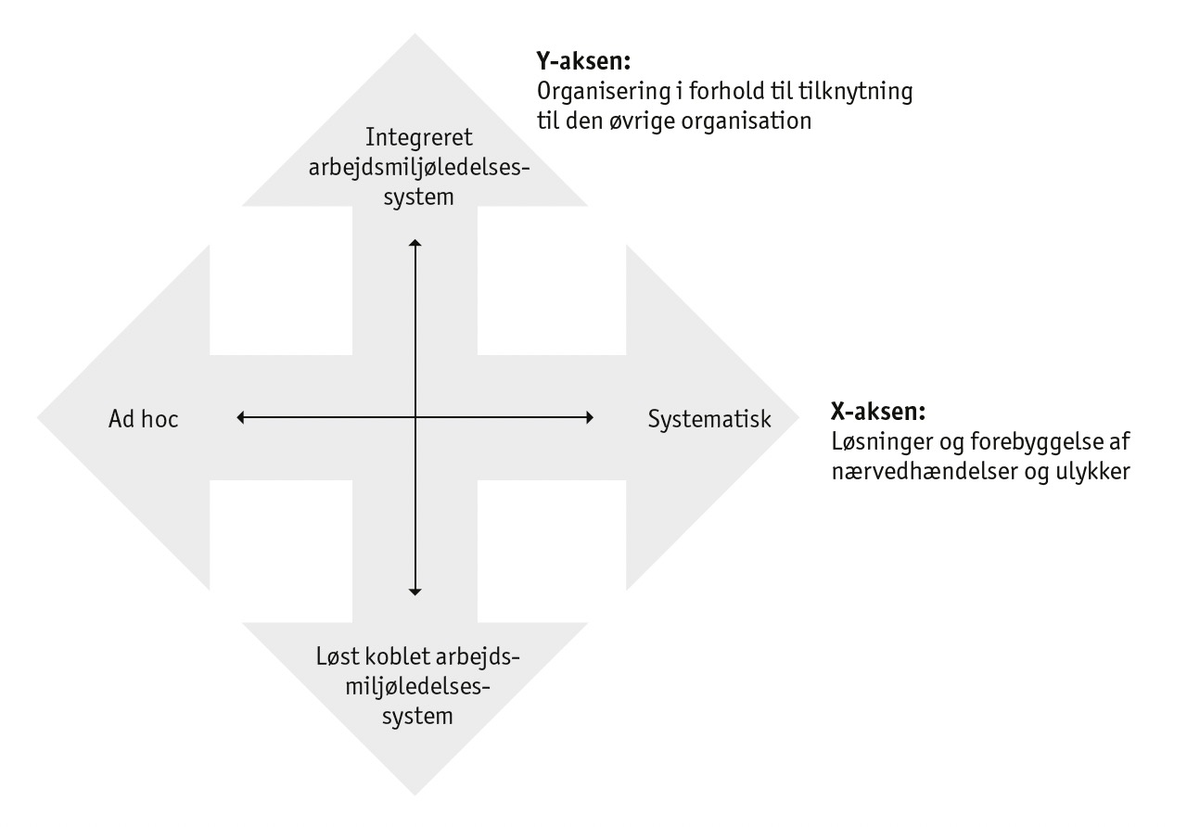
Figur 4.2 Idealtypemodellen for arbejdsmiljøledelse (inspireret af Rocha & Hohnen 2010).
Kilde: Rocha, R.S. & P. Hohnen (2010). Ledelse af arbejdsmiljø – certificering i praksis. Nyt Teknisk Forlag.
Rikke Frank-Daub & Allan Larsen (2023). Ledelsessystemer. Teknisk ledelse af miljø, arbejdsmiljø, kvalitet og vedligehold. Akademisk Forlag.

Slide 24
Figur 4.3 Arbejdsmiljøforhold. Inspireret af Arbejdstilsynets model for arbejdsmiljøforhold samt seneste bekendtgørelse herom (© Frank-Daub & Larsen 2023).
Kilde: Rikke Frank-Daub & Allan Larsen (2023). Ledelsessystemer. Teknisk ledelse af miljø, arbejdsmiljø, kvalitet og vedligehold. Akademisk Forlag.

Slide 25
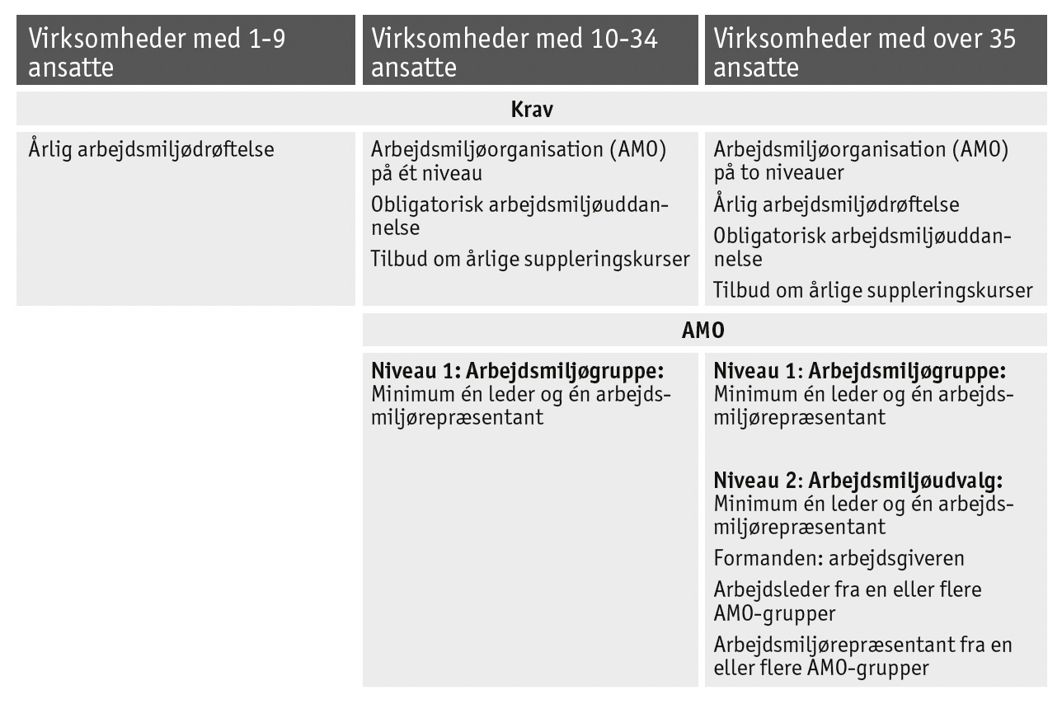
Figur 4.4 Lovkrav til arbejdsmiljøindsats (© Frank-Daub & Larsen 2023).
Kilde: Rikke Frank-Daub & Allan Larsen (2023). Ledelsessystemer. Teknisk ledelse af miljø, arbejdsmiljø, kvalitet og vedligehold. Akademisk Forlag.

Slide 26
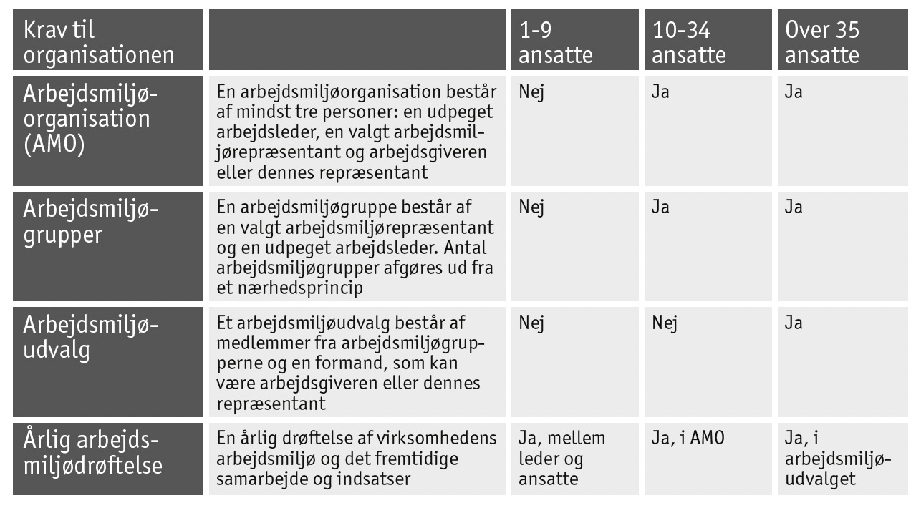
Figur 4.5.1 Krav til organisationen (© Frank-Daub & Larsen 2023).
Kilde: Rikke Frank-Daub & Allan Larsen (2023). Ledelsessystemer. Teknisk ledelse af miljø, arbejdsmiljø, kvalitet og vedligehold. Akademisk Forlag.

Slide 27
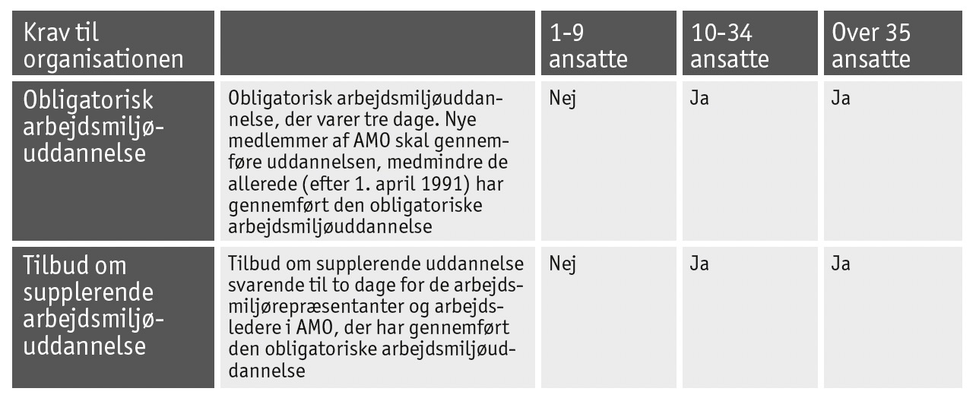
Figur 4.5.2 Krav til organisationen (© Frank-Daub & Larsen 2023).
Kilde: Rikke Frank-Daub & Allan Larsen (2023). Ledelsessystemer. Teknisk ledelse af miljø, arbejdsmiljø, kvalitet og vedligehold. Akademisk Forlag.

Slide 28
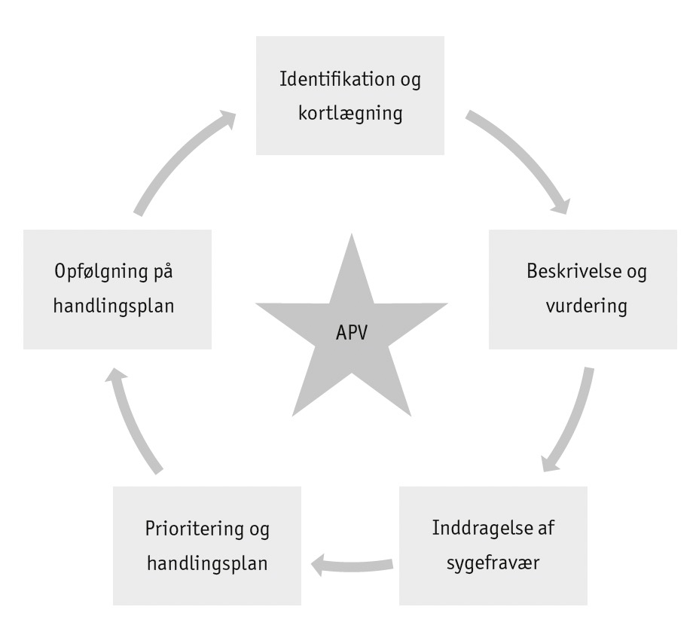
Figur 4.6 APV-hjulet. Arbejdstilsynet (© Frank-Daub & Larsen 2023).
Kilde: Rikke Frank-Daub & Allan Larsen (2023). Ledelsessystemer. Teknisk ledelse af miljø, arbejdsmiljø, kvalitet og vedligehold. Akademisk Forlag.

Slide 29
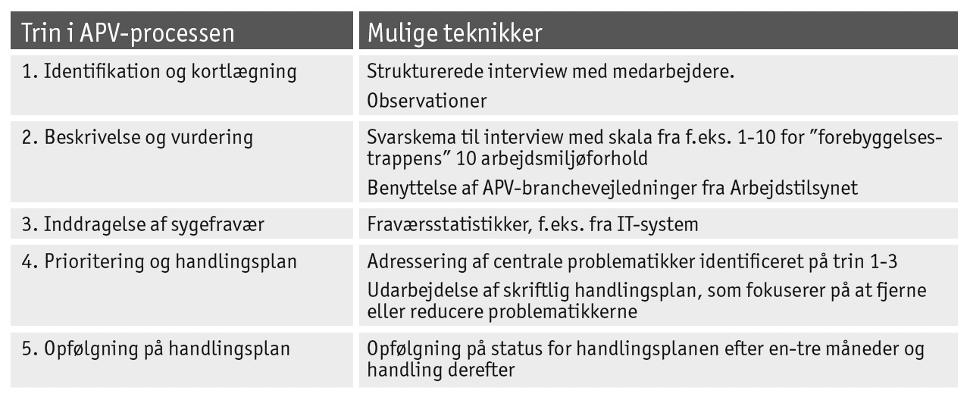
Figur 4.7 Trin i APV-processen. Inspireret af AT-vejledning 8 (© Frank-Daub & Larsen 2023).
Kilde: Rikke Frank-Daub & Allan Larsen (2023). Ledelsessystemer. Teknisk ledelse af miljø, arbejdsmiljø, kvalitet og vedligehold. Akademisk Forlag.

Slide 30
Figur 4.8 Mærkning af risici i forbindelse med arbejdet med farlige stoffer og materialer. Piktogrammer fra Arbejdstilsynet.
Kilde: Rikke Frank-Daub & Allan Larsen (2023). Ledelsessystemer. Teknisk ledelse af miljø, arbejdsmiljø, kvalitet og vedligehold. Akademisk Forlag.

Slide 31
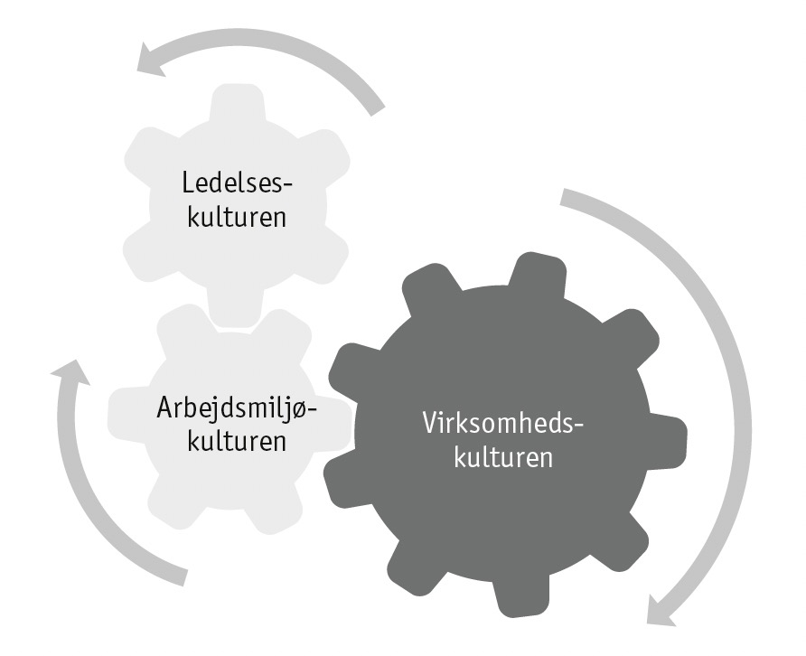
Figur 4.9 Kulturens gensidige påvirkning (© Frank-Daub & Larsen 2023).
Kilde: Rikke Frank-Daub & Allan Larsen (2023). Ledelsessystemer. Teknisk ledelse af miljø, arbejdsmiljø, kvalitet og vedligehold. Akademisk Forlag.

Slide 32
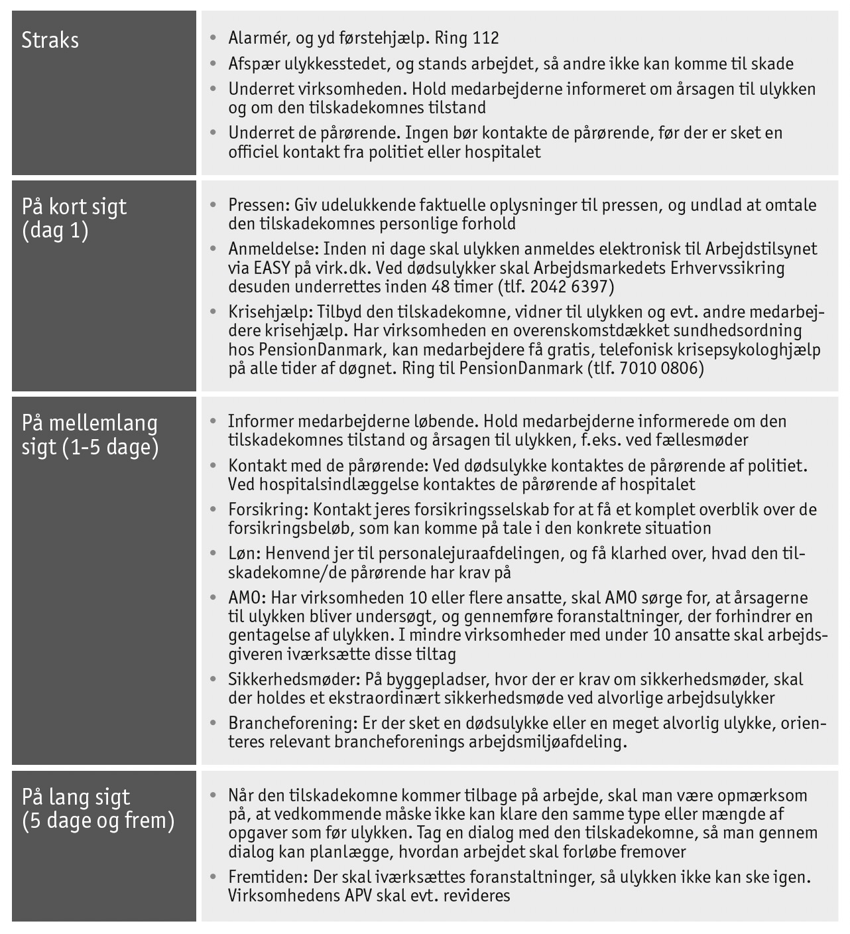
Figur 4.10 Tjekliste over, hvad man gør, når ulykken er sket. Inspireret af Dansk Industris ”Tjekliste for håndtering af ulykker”. Se Arbejdstilsynets hjemmeside for evt. revideringer af tjeklisten.
Kilde: Rikke Frank-Daub & Allan Larsen (2023). Ledelsessystemer. Teknisk ledelse af miljø, arbejdsmiljø, kvalitet og vedligehold. Akademisk Forlag.

Slide 33
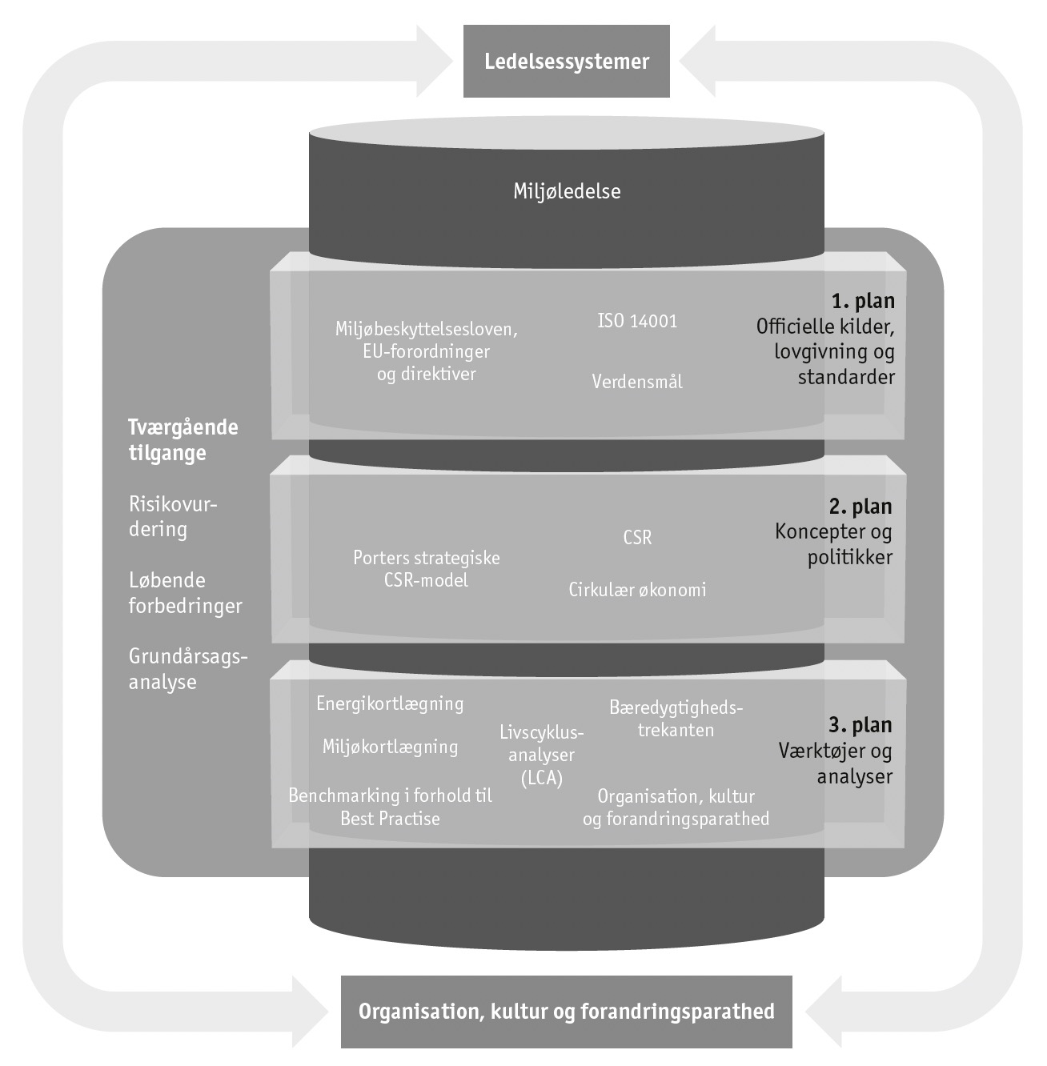
Figur 5.1 Miljøledelsessøjlen i helhedsmodellen (© Frank-Daub & Larsen 2023).
Kilde: Rikke Frank-Daub & Allan Larsen (2023). Ledelsessystemer. Teknisk ledelse af miljø, arbejdsmiljø, kvalitet og vedligehold. Akademisk Forlag.

Slide 34
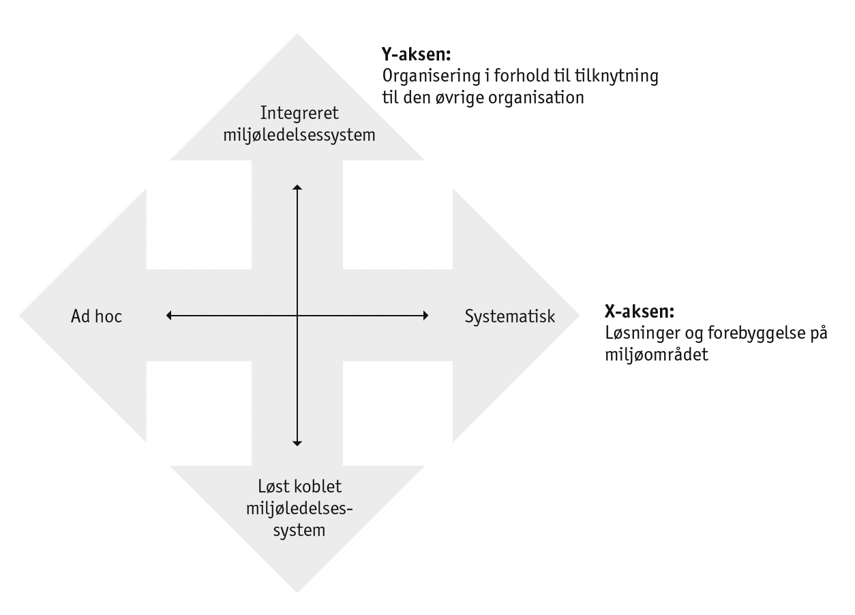
Figur 5.2 Idealtypen for miljøledelse (© Frank-Daub & Larsen 2023).
Kilde: Rocha, R.S. & P. Hohnen (2010). Ledelse af arbejdsmiljø – certificering i praksis. Nyt Teknisk Forlag.
Rikke Frank-Daub & Allan Larsen (2023). Ledelsessystemer. Teknisk ledelse af miljø, arbejdsmiljø, kvalitet og vedligehold. Akademisk Forlag.

Slide 35
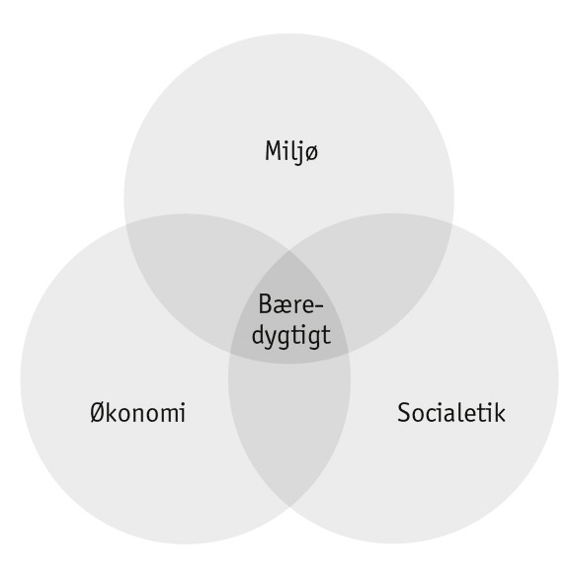
Figur 5.3 Bæredygtighed som en fællesmængde af økonomi, miljø og socialetik (© Frank-Daub & Larsen 2023).
Kilde: Rikke Frank-Daub & Allan Larsen (2023). Ledelsessystemer. Teknisk ledelse af miljø, arbejdsmiljø, kvalitet og vedligehold. Akademisk Forlag.

Slide 36
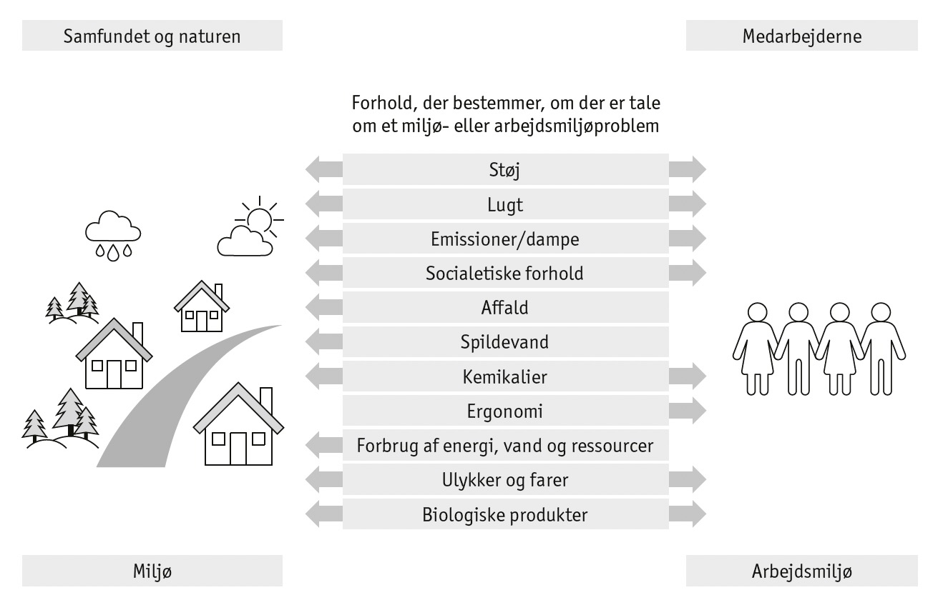
Figur 5.4 Miljø- og arbejdsmiljøpåvirkninger i en virksomhed (© Frank-Daub & Larsen 2023).
Kilde: Rikke Frank-Daub & Allan Larsen (2023). Ledelsessystemer. Teknisk ledelse af miljø, arbejdsmiljø, kvalitet og vedligehold. Akademisk Forlag.

Slide 37
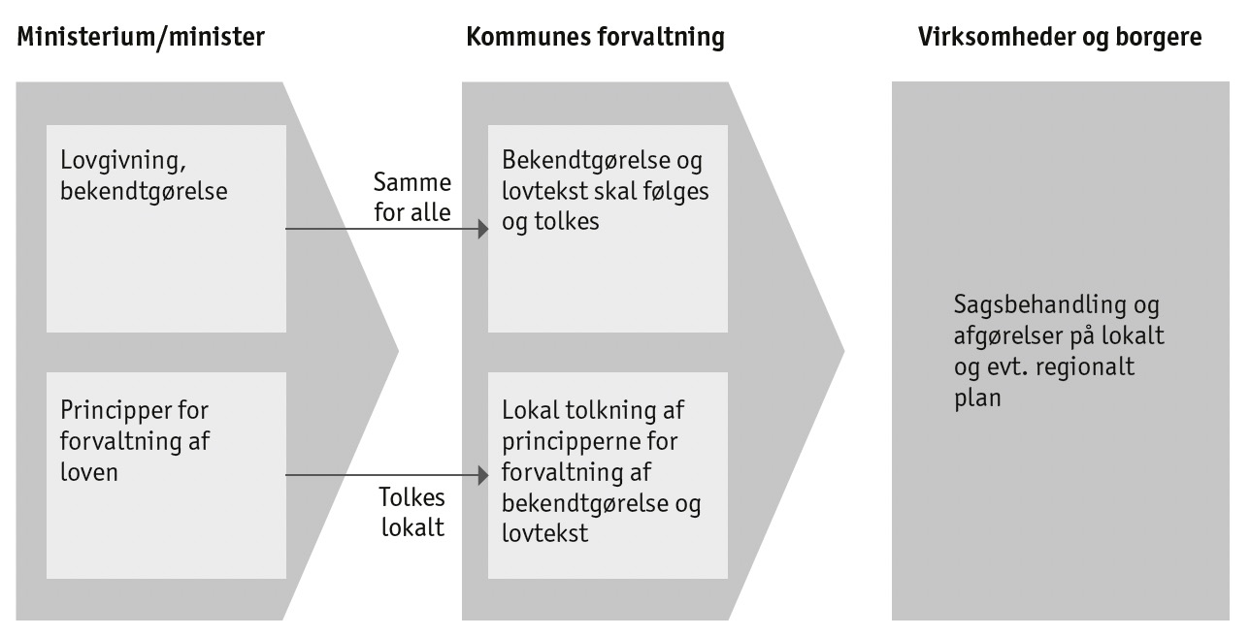
Figur 5.5 Forvaltning af miljølovgivning i Danmark (© Frank-Daub & Larsen 2023).
Kilde: Rikke Frank-Daub & Allan Larsen (2023). Ledelsessystemer. Teknisk ledelse af miljø, arbejdsmiljø, kvalitet og vedligehold. Akademisk Forlag.

Slide 38
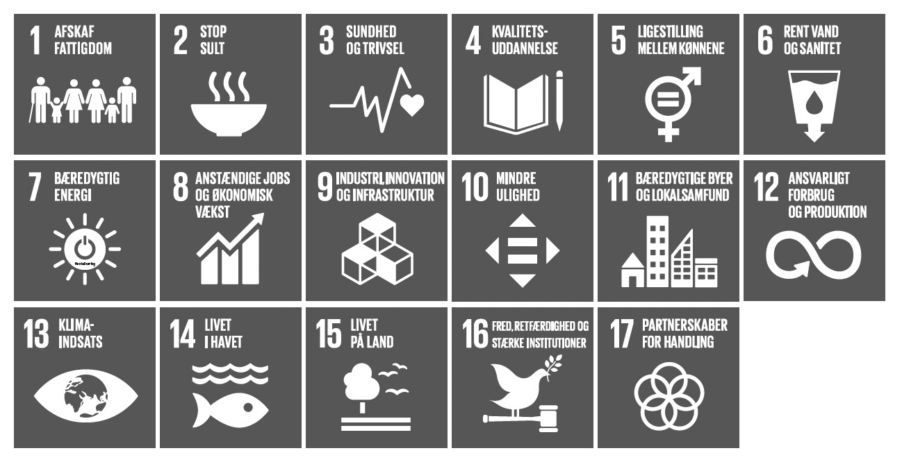
Figur 5.6 FN’s 17 verdensmål for bæredygtig udvikling (FN).
Kilde: FN
Rikke Frank-Daub & Allan Larsen (2023). Ledelsessystemer. Teknisk ledelse af miljø, arbejdsmiljø, kvalitet og vedligehold. Akademisk Forlag.

Slide 39
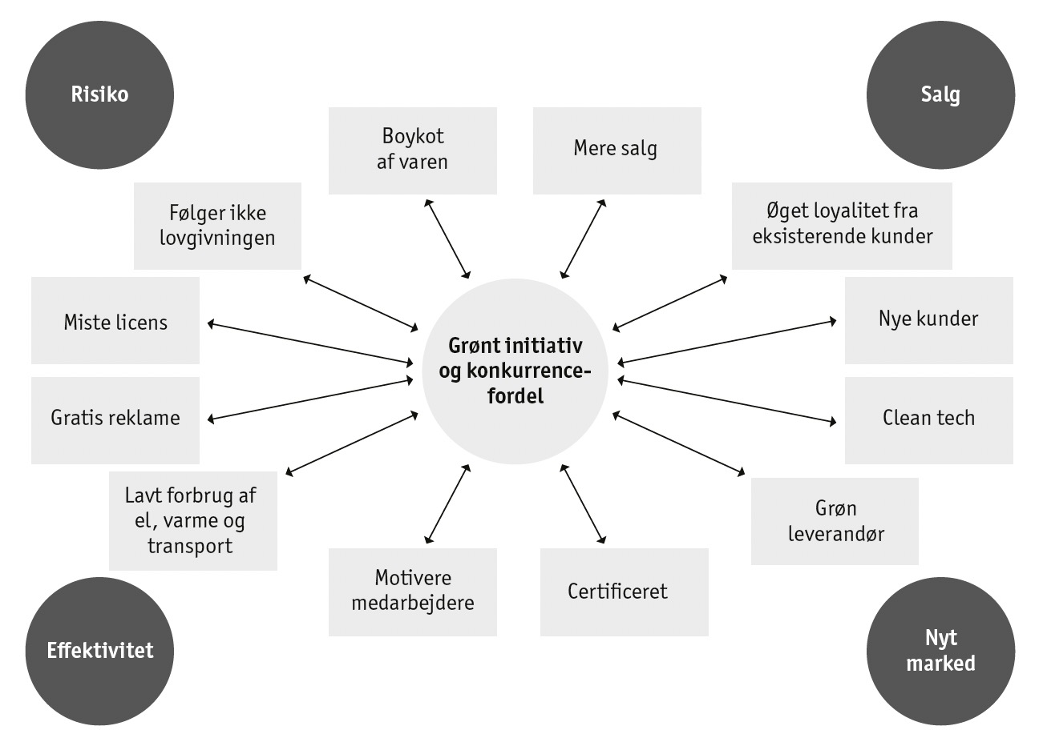
Figur 5.7 Model til vurdering af grønne initiativer i forhold til at anvende CSR strategisk (© Frank-Daub & Larsen 2023).
Kilde: Rikke Frank-Daub & Allan Larsen (2023). Ledelsessystemer. Teknisk ledelse af miljø, arbejdsmiljø, kvalitet og vedligehold. Akademisk Forlag.

Slide 40
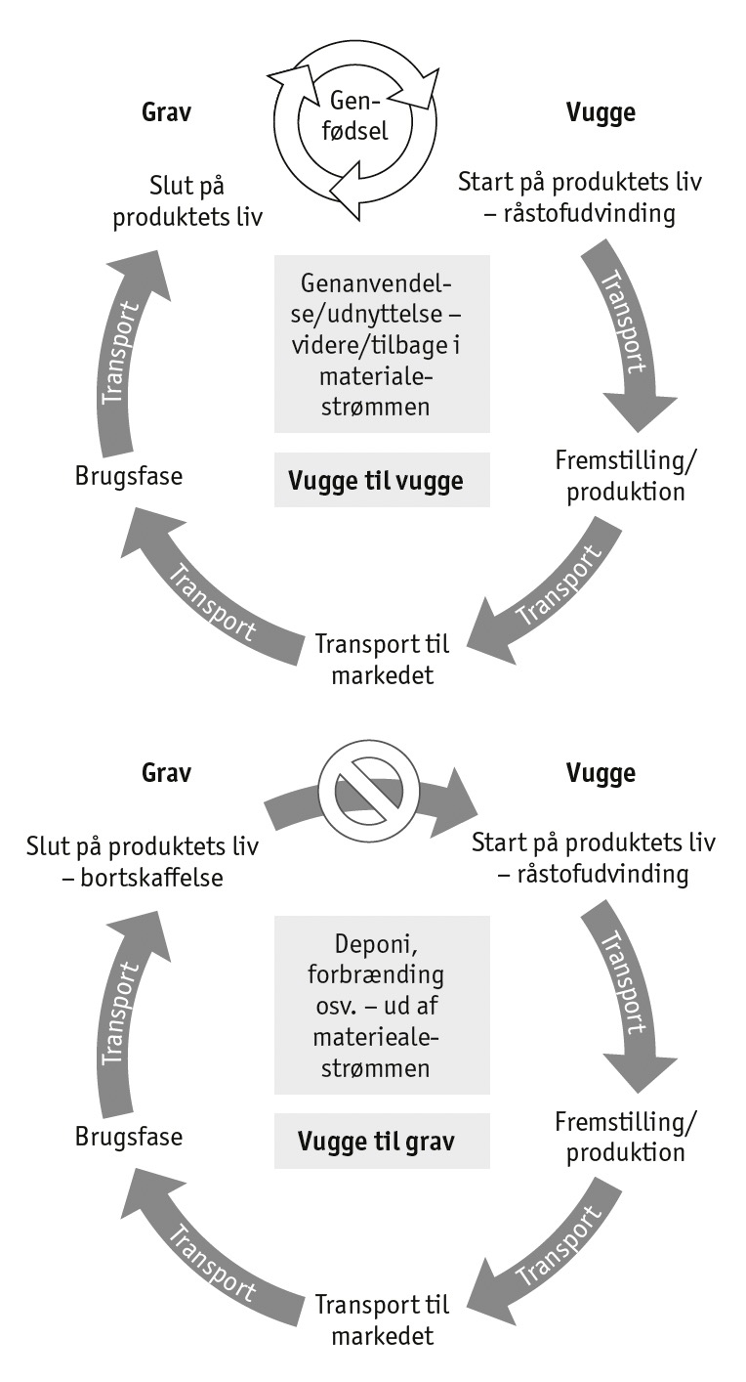
Figur 5.8 Principper for henholdsvis vugge til grav- og vugge til vugge-tankegang (© Frank-Daub & Larsen 2023).
Kilde: Rikke Frank-Daub & Allan Larsen (2023). Ledelsessystemer. Teknisk ledelse af miljø, arbejdsmiljø, kvalitet og vedligehold. Akademisk Forlag.

Slide 41
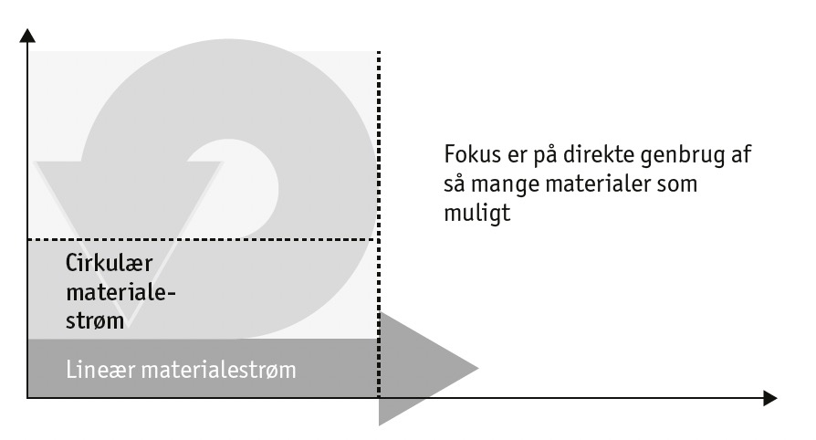
Figur 5.9 Lukkede materialestrømme (© Frank-Daub & Larsen 2023).
Kilde: Rikke Frank-Daub & Allan Larsen (2023). Ledelsessystemer. Teknisk ledelse af miljø, arbejdsmiljø, kvalitet og vedligehold. Akademisk Forlag.

Slide 42
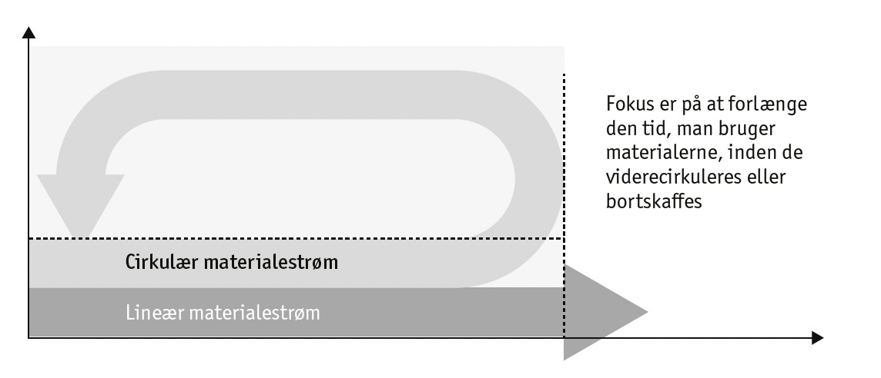
Figur 5.10 Forsinkede materialestrømme (© Frank-Daub & Larsen 2023).
Kilde: Rikke Frank-Daub & Allan Larsen (2023). Ledelsessystemer. Teknisk ledelse af miljø, arbejdsmiljø, kvalitet og vedligehold. Akademisk Forlag.

Slide 43
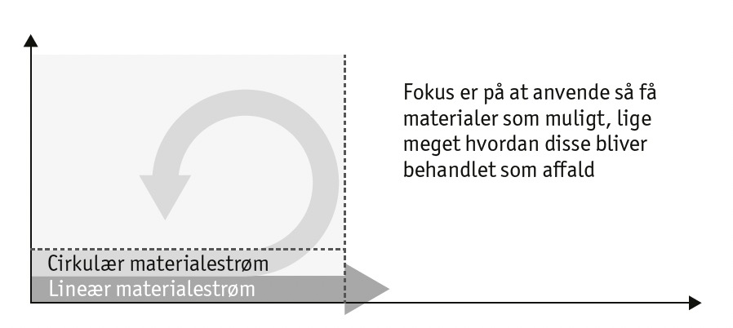
Figur 5.11 Formindskede materialestrømme (© Frank-Daub & Larsen 2023).
Kilde: Rikke Frank-Daub & Allan Larsen (2023). Ledelsessystemer. Teknisk ledelse af miljø, arbejdsmiljø, kvalitet og vedligehold. Akademisk Forlag.

Slide 44
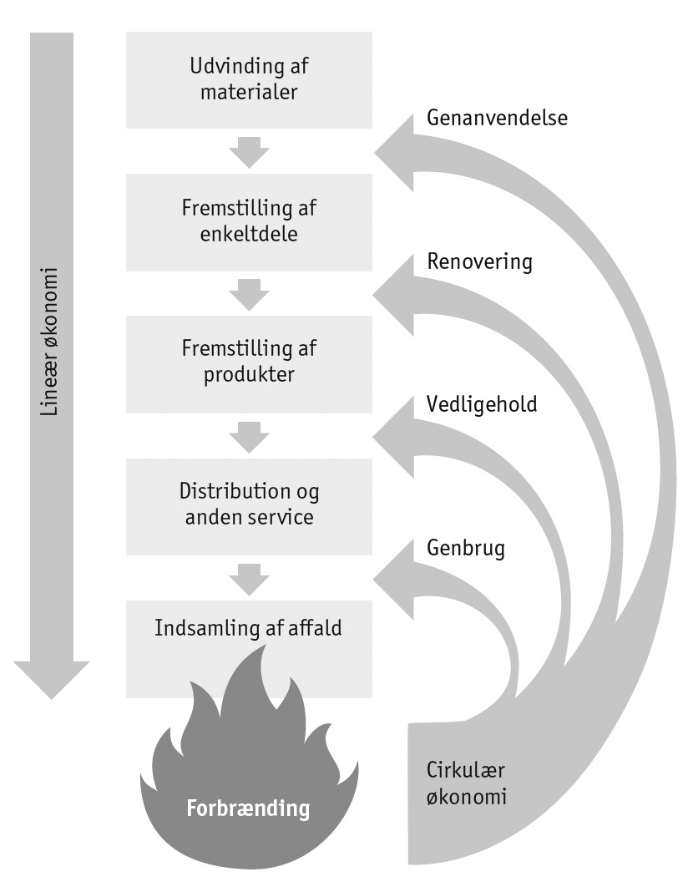
Figur 5.12 Lineær økonomi vs. cirkulær økonomi (inspireret af Vind 2019).
Kilde: Vind, U. (2019). Hvad er cirkulær økonomi egentlig. Business Insights. Lokaliseret den 17. februar 2023 på: https://www.businessinsights.dk/et-cirkulaert-danmark/hvad-er-cirkulaer-oekonomi-egentlig/.
Rikke Frank-Daub & Allan Larsen (2023). Ledelsessystemer. Teknisk ledelse af miljø, arbejdsmiljø, kvalitet og vedligehold. Akademisk Forlag.

Slide 45
Figur 6.1 Kvalitetsledelse og helhedsmodellen (© Frank-Daub & Larsen 2023).
Kilde: Rikke Frank-Daub & Allan Larsen (2023). Ledelsessystemer. Teknisk ledelse af miljø, arbejdsmiljø, kvalitet og vedligehold. Akademisk Forlag.

Slide 46
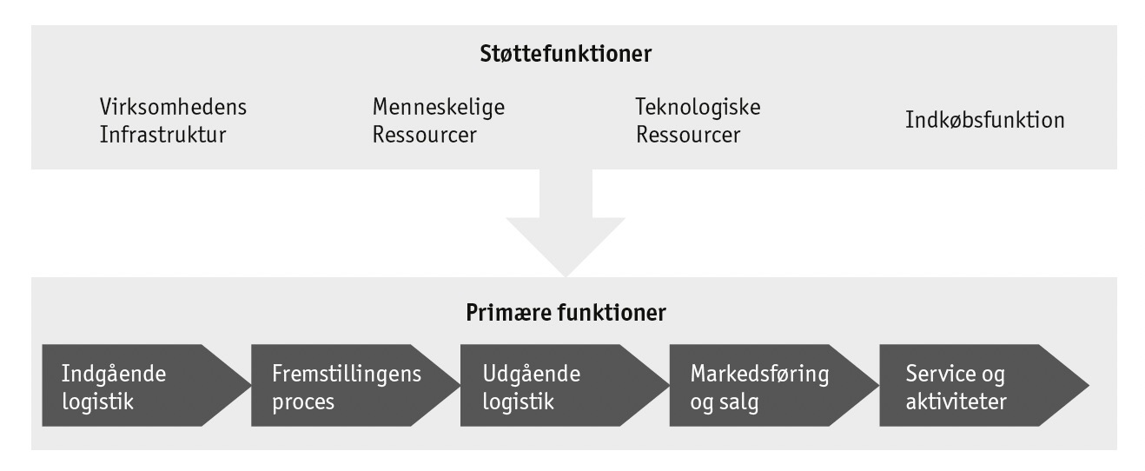
Figur 6.2 Værdikæden (frit efter Porter 1985).
Kilde: Porter, M. (1985). Competitive Advantage. The Free Press.
Rikke Frank-Daub & Allan Larsen (2023). Ledelsessystemer. Teknisk ledelse af miljø, arbejdsmiljø, kvalitet og vedligehold. Akademisk Forlag.

Slide 47
Figur 6.3 Begreber relateret til kvalitet og kvalitetsledelse (© Frank-Daub & Larsen 2023).
Kilde: Rikke Frank-Daub & Allan Larsen (2023). Ledelsessystemer. Teknisk ledelse af miljø, arbejdsmiljø, kvalitet og vedligehold. Akademisk Forlag.

Slide 48
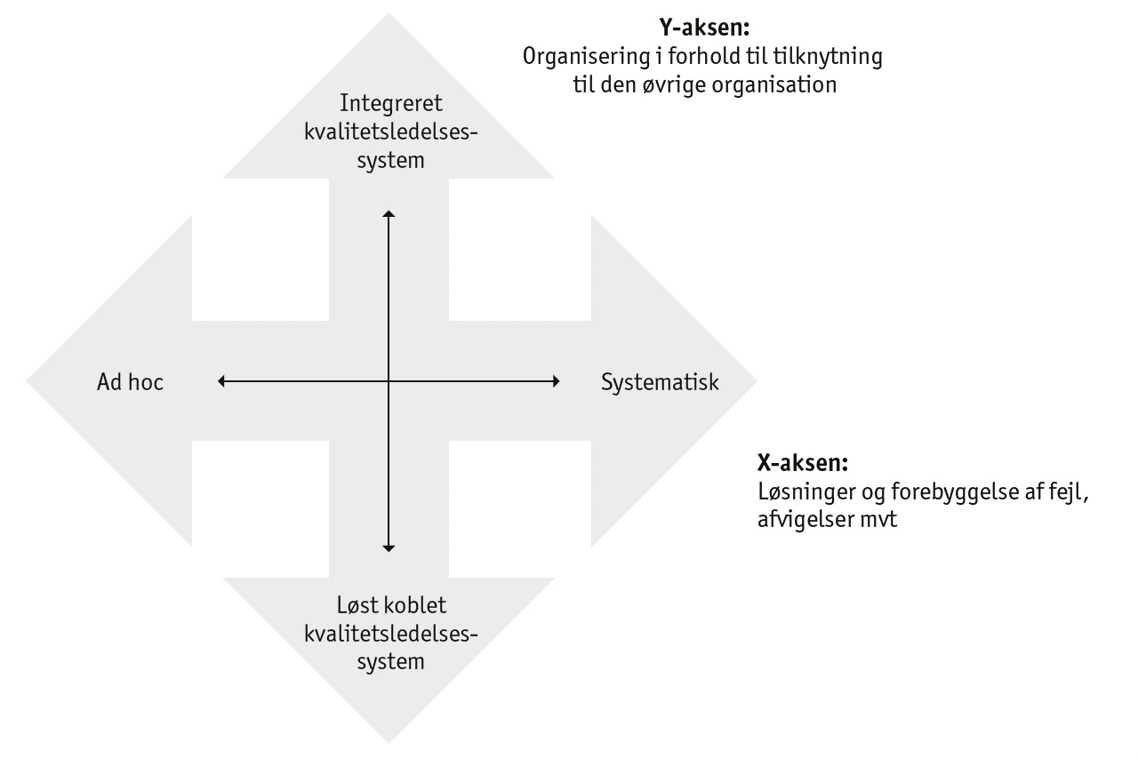
Figur 6.4 Idealtypemodellen for kvalitetsledelse (inspireret af Rocha & Hohnen 2010).
Kilde: Rocha, R.S. & P. Hohnen (2010). Ledelse af arbejdsmiljø – certificering i praksis. Nyt Teknisk Forlag.
Rikke Frank-Daub & Allan Larsen (2023). Ledelsessystemer. Teknisk ledelse af miljø, arbejdsmiljø, kvalitet og vedligehold. Akademisk Forlag.

Slide 49
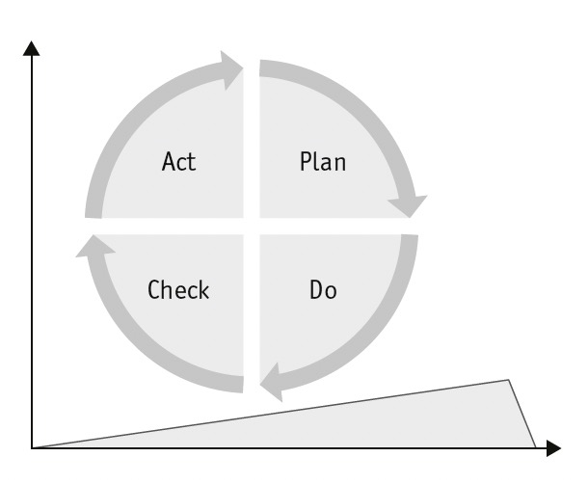
Figur 6.5 Demings kvalitetscirkel, PDCA (© Frank-Daub & Larsen 2023).
Kilde: Rikke Frank-Daub & Allan Larsen (2023). Ledelsessystemer. Teknisk ledelse af miljø, arbejdsmiljø, kvalitet og vedligehold. Akademisk Forlag.

Slide 50
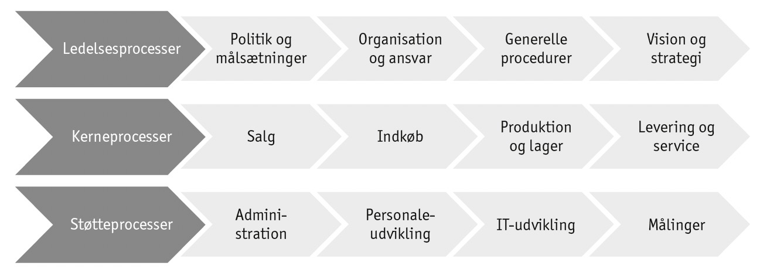
Figur 6.6 Processer i en virksomhed. Inspireret af ISO 9001.
Kilde: Rikke Frank-Daub & Allan Larsen (2023). Ledelsessystemer. Teknisk ledelse af miljø, arbejdsmiljø, kvalitet og vedligehold. Akademisk Forlag.

Slide 51
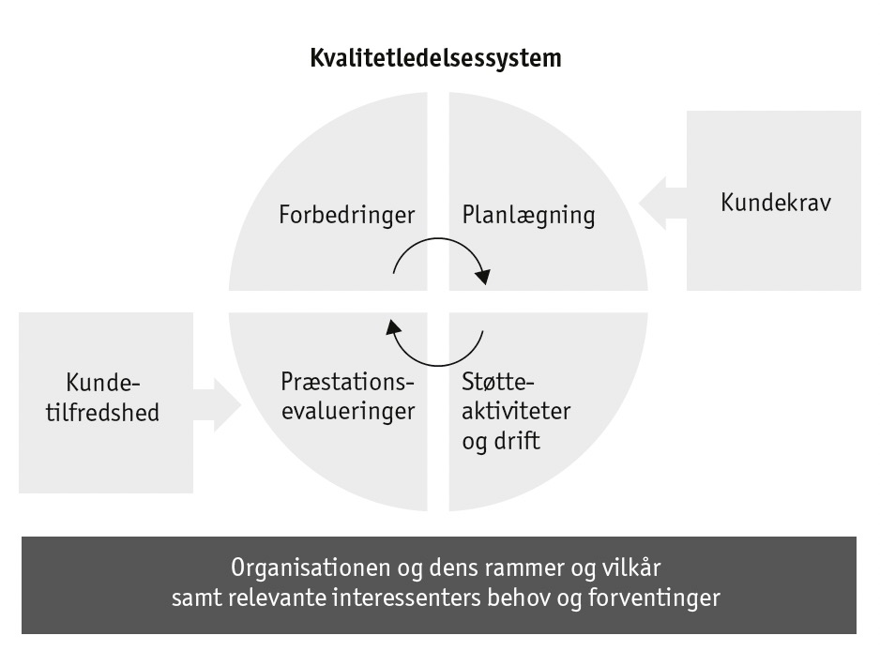
Figur 6.7 Model for fremstilling af standard ifølge PDCA-cyklussen. Inspireret af ISO 9001.
Kilde: Rikke Frank-Daub & Allan Larsen (2023). Ledelsessystemer. Teknisk ledelse af miljø, arbejdsmiljø, kvalitet og vedligehold. Akademisk Forlag.

Slide 52
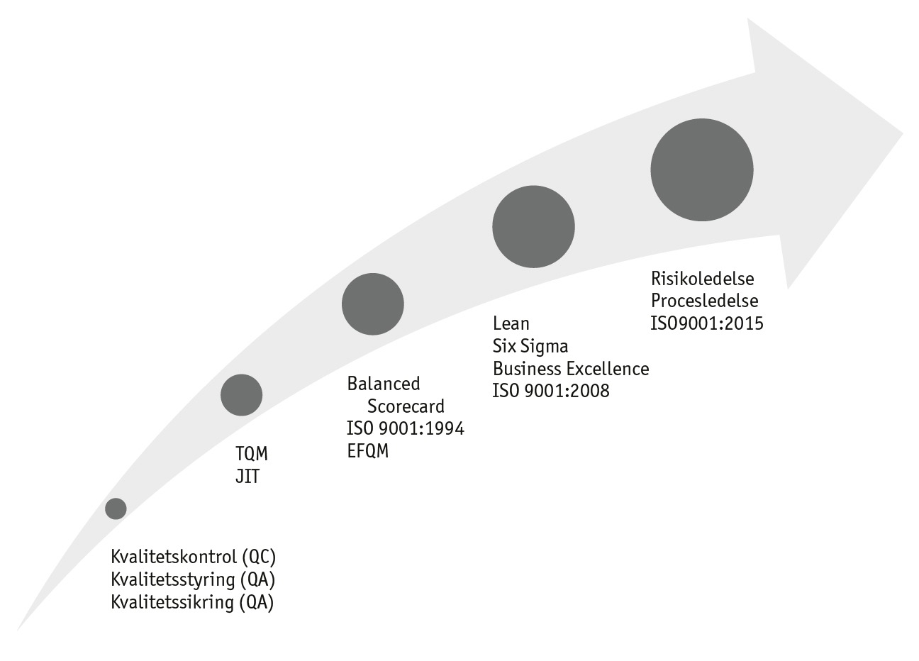
Figur 6.8 Tidslinje for anvendte traditioner med fokus på kvalitet i Danmark (© Frank-Daub & Larsen 2023).
Kilde: Rikke Frank-Daub & Allan Larsen (2023). Ledelsessystemer. Teknisk ledelse af miljø, arbejdsmiljø, kvalitet og vedligehold. Akademisk Forlag.

Slide 53
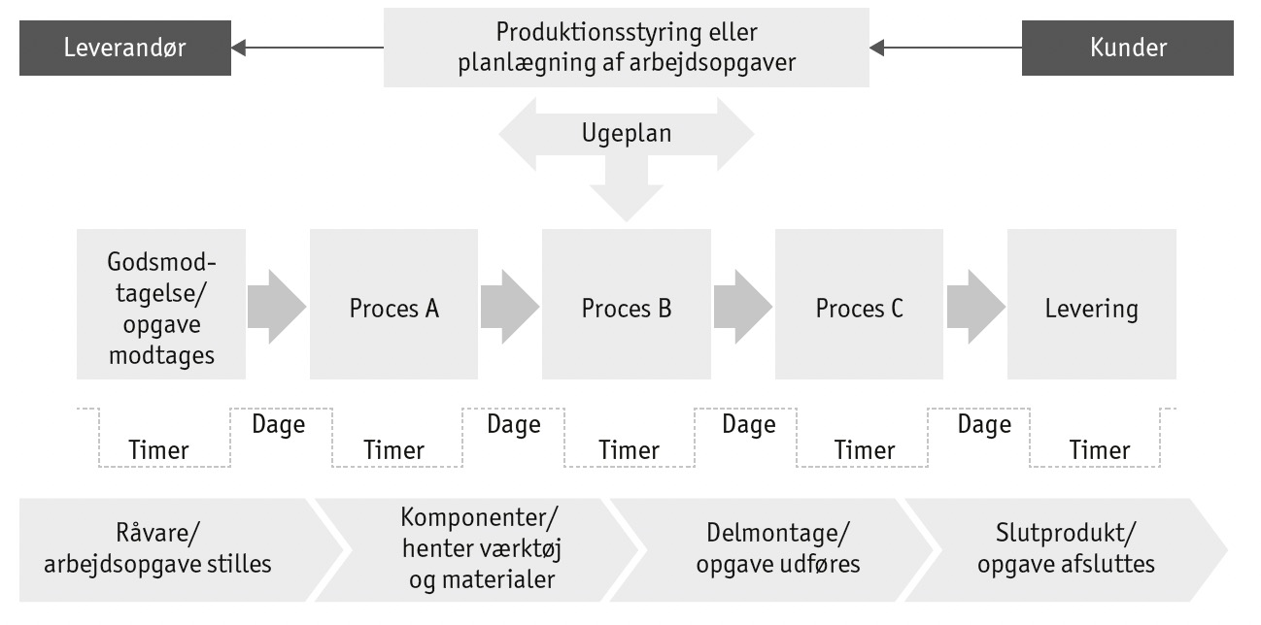
Figur 6.9 Værdistrømsanalyse (© Frank-Daub & Larsen 2023).
Kilde: Rikke Frank-Daub & Allan Larsen (2023). Ledelsessystemer. Teknisk ledelse af miljø, arbejdsmiljø, kvalitet og vedligehold. Akademisk Forlag.

Slide 54
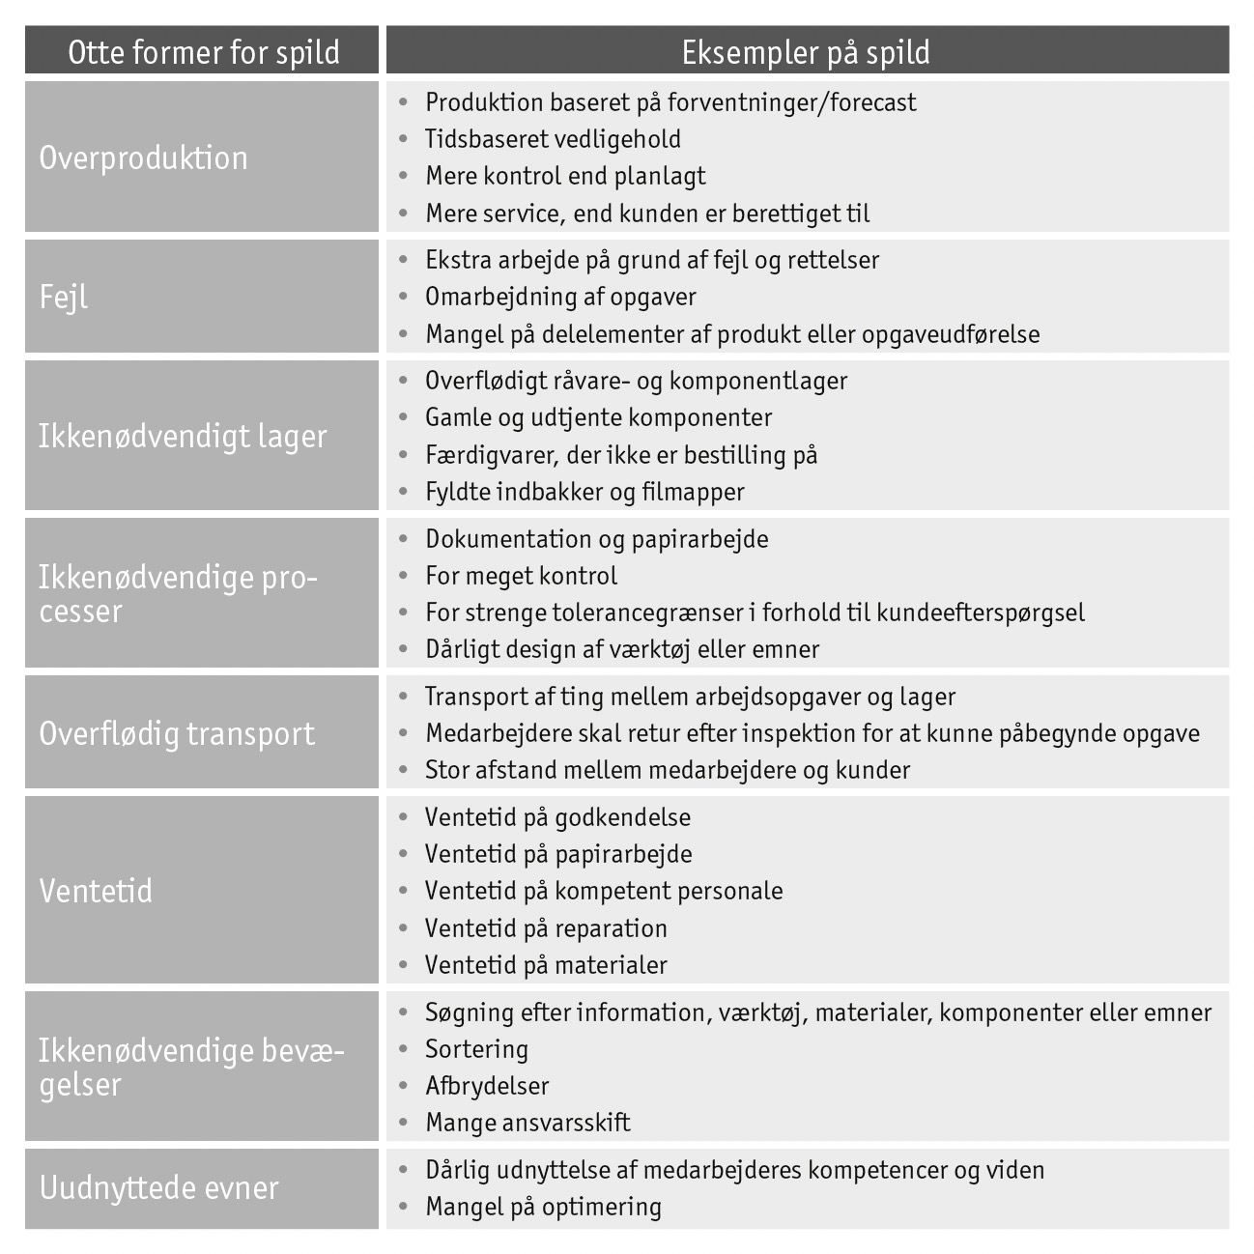
Figur 6.10 Eksempel på typer af muda (spild ifølge Lean) (© Frank-Daub & Larsen 2023).
Kilde: Rikke Frank-Daub & Allan Larsen (2023). Ledelsessystemer. Teknisk ledelse af miljø, arbejdsmiljø, kvalitet og vedligehold. Akademisk Forlag.

Slide 55
Figur 7.1 Vedligeholdsledelse og helhedsmodellen (© Frank-Daub & Larsen 2023).
Kilde: Rikke Frank-Daub & Allan Larsen (2023). Ledelsessystemer. Teknisk ledelse af miljø, arbejdsmiljø, kvalitet og vedligehold. Akademisk Forlag.

Slide 56
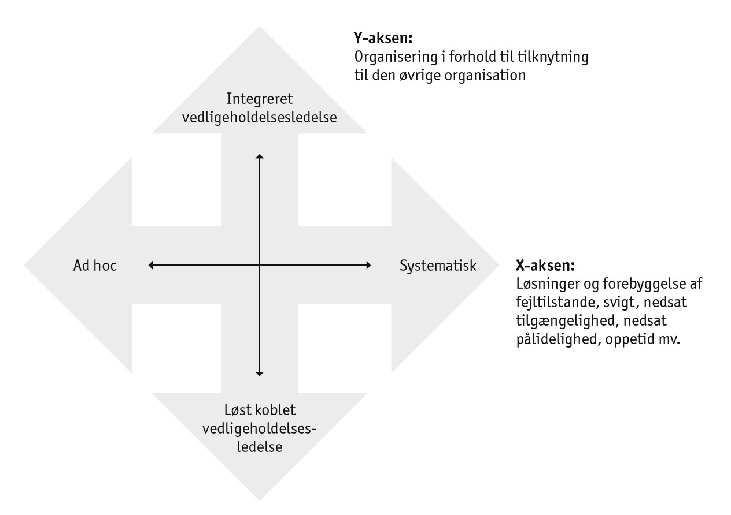
Figur 7.2 Idealtypemodellen for vedligeholdsledelse (© Frank-Daub & Larsen 2023).
Kilde: Rocha, R.S. & P. Hohnen (2010). Ledelse af arbejdsmiljø – certificering i praksis. Nyt Teknisk Forlag.
Rikke Frank-Daub & Allan Larsen (2023). Ledelsessystemer. Teknisk ledelse af miljø, arbejdsmiljø, kvalitet og vedligehold. Akademisk Forlag.

Slide 57
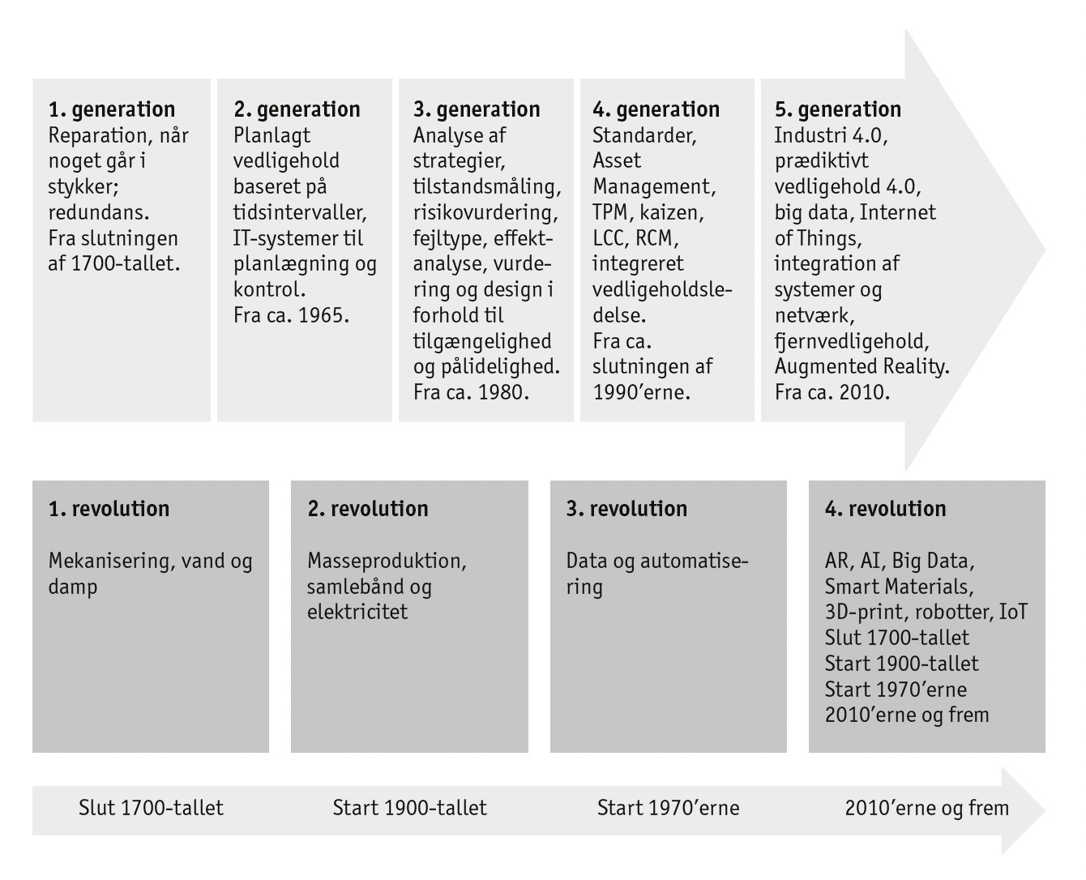
Figur 7.3 Sammenstilling af generationer af vedligehold og de industrielle revolutioner (© Frank-Daub & Larsen 2023).
Kilde: Rikke Frank-Daub & Allan Larsen (2023). Ledelsessystemer. Teknisk ledelse af miljø, arbejdsmiljø, kvalitet og vedligehold. Akademisk Forlag.

Slide 58
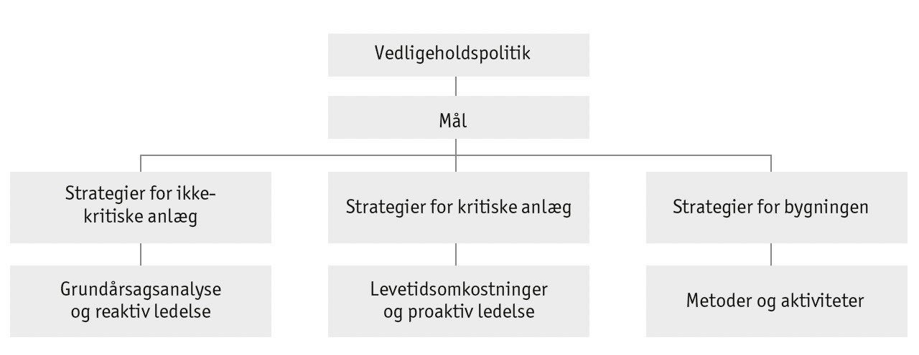
Figur 7.4 Vedligehold – mål og politikker for vedligeholdsledelse (© Frank-Daub & Larsen 2023).
Kilde: Rikke Frank-Daub & Allan Larsen (2023). Ledelsessystemer. Teknisk ledelse af miljø, arbejdsmiljø, kvalitet og vedligehold. Akademisk Forlag.

Slide 59
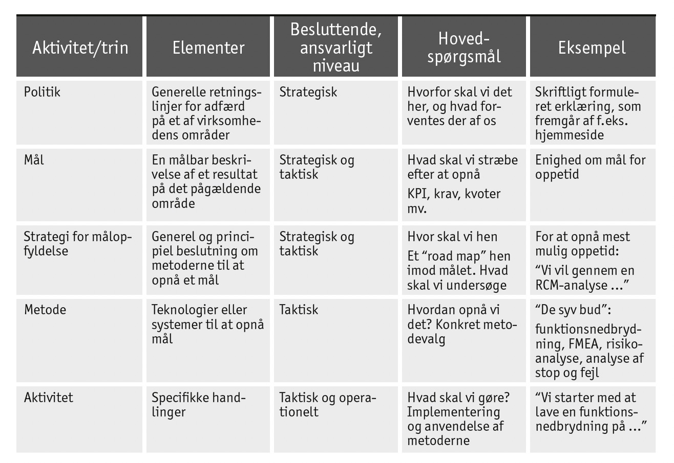
Figur 7.5 Fra politik til praksis (inspireret af model af Tom Svantesson, TSMC).
Kilde: Svantesson, T. (2015). Vedligeholdsundervisning præsentation, TSMC, https://tsmc.dk/.
Rikke Frank-Daub & Allan Larsen (2023). Ledelsessystemer. Teknisk ledelse af miljø, arbejdsmiljø, kvalitet og vedligehold. Akademisk Forlag.

Slide 60
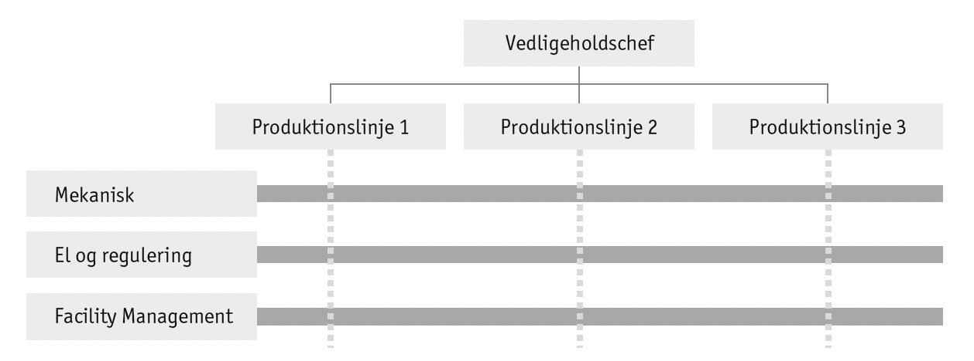
Figur 7.6 Matrixorganisering (© Frank-Daub & Larsen 2023).
Kilde: Rikke Frank-Daub & Allan Larsen (2023). Ledelsessystemer. Teknisk ledelse af miljø, arbejdsmiljø, kvalitet og vedligehold. Akademisk Forlag.

Slide 61
Figur 7.7 Centraliseret organisering af vedligehold (© Frank-Daub & Larsen 2023).
Kilde: Rikke Frank-Daub & Allan Larsen (2023). Ledelsessystemer. Teknisk ledelse af miljø, arbejdsmiljø, kvalitet og vedligehold. Akademisk Forlag.

Slide 62
Figur 7.8 Decentraliseret organisering af vedligehold (© Frank-Daub & Larsen 2023).
Kilde: Rikke Frank-Daub & Allan Larsen (2023). Ledelsessystemer. Teknisk ledelse af miljø, arbejdsmiljø, kvalitet og vedligehold. Akademisk Forlag.

Slide 63
Figur 7.9 Outsourcet vedligehold (© Frank-Daub & Larsen 2023).
Kilde: Rikke Frank-Daub & Allan Larsen (2023). Ledelsessystemer. Teknisk ledelse af miljø, arbejdsmiljø, kvalitet og vedligehold. Akademisk Forlag.

Slide 64
Figur 7.10 Typer af redundans (© Frank-Daub & Larsen 2023).
Kilde: Rikke Frank-Daub & Allan Larsen (2023). Ledelsessystemer. Teknisk ledelse af miljø, arbejdsmiljø, kvalitet og vedligehold. Akademisk Forlag.

Slide 65
Figur 7.11 Strategier for vedligehold (© Frank-Daub & Larsen 2023).
Kilde: Rikke Frank-Daub & Allan Larsen (2023). Ledelsessystemer. Teknisk ledelse af miljø, arbejdsmiljø, kvalitet og vedligehold. Akademisk Forlag.

Slide 66
Figur 7.12 SAMI-pyramiden (vedligeholdspyramiden). Inspireret af The Asset Help Care Model of SAMI (Strategic Asset Management 2023).
Kilde: Strategic Asset Management (2023). Lokaliseret den 23. maj 2023 på: https://samicorp.com/the-sami-pyramid/.
Rikke Frank-Daub & Allan Larsen (2023). Ledelsessystemer. Teknisk ledelse af miljø, arbejdsmiljø, kvalitet og vedligehold. Akademisk Forlag.

Slide 67
Figur 7.13 SAMI-pyramiden (vedligeholdspyramiden) – eksempel på modenhedsbillede (© Frank-Daub & Larsen 2023).
Kilde: Rikke Frank-Daub & Allan Larsen (2023). Ledelsessystemer. Teknisk ledelse af miljø, arbejdsmiljø, kvalitet og vedligehold. Akademisk Forlag.

Slide 68
Figur 7.14 Sammenhængen mellem tilgængelighed og de statistiske/beregningsmæssige størrelser (© Frank-Daub & Larsen 2023).
Kilde: Rikke Frank-Daub & Allan Larsen (2023). Ledelsessystemer. Teknisk ledelse af miljø, arbejdsmiljø, kvalitet og vedligehold. Akademisk Forlag.

Slide 69
Figur 7.15 Kurver for sandsynlighed for fejl – fejlmønstre (© Frank-Daub & Larsen 2023).
Kilde: Rikke Frank-Daub & Allan Larsen (2023). Ledelsessystemer. Teknisk ledelse af miljø, arbejdsmiljø, kvalitet og vedligehold. Akademisk Forlag.

Slide 70
Figur 7.16 TPM-huset af Japanese Institute of Plant Maintenance (Kilde: Den Danske Vedligeholdsforening 2022: 38 ff.).
Kilde: Den Danske Vedligeholdsforening (2022). Vedligehold. Akademisk Forlag.
Rikke Frank-Daub & Allan Larsen (2023). Ledelsessystemer. Teknisk ledelse af miljø, arbejdsmiljø, kvalitet og vedligehold. Akademisk Forlag.

Slide 71
Figur 7.17 Operatørstyret vedligehold (© Frank-Daub & Larsen 2023).
Kilde: Rikke Frank-Daub & Allan Larsen (2023). Ledelsessystemer. Teknisk ledelse af miljø, arbejdsmiljø, kvalitet og vedligehold. Akademisk Forlag.

Slide 72
Figur 7.18 De 16 tabsfaktorer delt ud på underområder (© Frank-Daub & Larsen 2023).
Kilde: Rikke Frank-Daub & Allan Larsen (2023). Ledelsessystemer. Teknisk ledelse af miljø, arbejdsmiljø, kvalitet og vedligehold. Akademisk Forlag.

Slide 73
Figur 7.19 OEE-elementer, sammensat på A, E og Q (© Frank-Daub & Larsen 2023).
Kilde: Rikke Frank-Daub & Allan Larsen (2023). Ledelsessystemer. Teknisk ledelse af miljø, arbejdsmiljø, kvalitet og vedligehold. Akademisk Forlag.

Slide 74
Figur 7.20 Relationen mellem OEE-tal og mellemregninger (inspireret af Den Danske Vedligeholdsforening 2022).
Kilde: Den Danske Vedligeholdsforening (2022). Vedligehold. Akademisk Forlag.
Rikke Frank-Daub & Allan Larsen (2023). Ledelsessystemer. Teknisk ledelse af miljø, arbejdsmiljø, kvalitet og vedligehold. Akademisk Forlag.

Slide 75
Figur 7.21 Elementer i beregningen af LCC (© Frank-Daub & Larsen 2023).
Kilde: Rikke Frank-Daub & Allan Larsen (2023). Ledelsessystemer. Teknisk ledelse af miljø, arbejdsmiljø, kvalitet og vedligehold. Akademisk Forlag.

Slide 76
Figur A Model for selvevaluering af indplacering i idealtypemodellen (inspireret af Rocha & Hohnen 2010).
Kilde: Rocha, R.S. & P. Hohnen (2010). Ledelse af arbejdsmiljø – certificering i praksis. Nyt Teknisk Forlag.
Rikke Frank-Daub & Allan Larsen (2023). Ledelsessystemer. Teknisk ledelse af miljø, arbejdsmiljø, kvalitet og vedligehold. Akademisk Forlag.

Slide 77
Figur B PESTEL (inspireret af Aguilar 1967).
Kilde: Aguilar, F.J. (1967). Scanning the Business Environment. MacMillan Co.
Rikke Frank-Daub & Allan Larsen (2023). Ledelsessystemer. Teknisk ledelse af miljø, arbejdsmiljø, kvalitet og vedligehold. Akademisk Forlag.

Slide 78
Figur 8.1 De tre H’er (© Frank-Daub & Larsen 2023).
Kilde: Rikke Frank-Daub & Allan Larsen (2023). Ledelsessystemer. Teknisk ledelse af miljø, arbejdsmiljø, kvalitet og vedligehold. Akademisk Forlag.

Slide 79
Figur 8.2 Koordinatsystem til interessentanalyse (© Frank-Daub & Larsen 2023).
Kilde: Rikke Frank-Daub & Allan Larsen (2023). Ledelsessystemer. Teknisk ledelse af miljø, arbejdsmiljø, kvalitet og vedligehold. Akademisk Forlag.

Slide 80
Figur 8.3 Opsummering på interessentanalyse (© Frank-Daub & Larsen 2023).
Kilde: Rikke Frank-Daub & Allan Larsen (2023). Ledelsessystemer. Teknisk ledelse af miljø, arbejdsmiljø, kvalitet og vedligehold. Akademisk Forlag.

Slide 81
Figur 8.4 Simpelt RAM-analyseskema (© Frank-Daub & Larsen 2023).
Kilde: Rikke Frank-Daub & Allan Larsen (2023). Ledelsessystemer. Teknisk ledelse af miljø, arbejdsmiljø, kvalitet og vedligehold. Akademisk Forlag.

Slide 82
Figur 8.5 Kategorier til Ishikawaanalyse (© Frank-Daub & Larsen 2023).
Kilde: Rikke Frank-Daub & Allan Larsen (2023). Ledelsessystemer. Teknisk ledelse af miljø, arbejdsmiljø, kvalitet og vedligehold. Akademisk Forlag.

Slide 83
Figur 8.6 Skabelon til Ishikawa-/fiskebensanalyse (© Frank-Daub & Larsen 2023).
Kilde: Rikke Frank-Daub & Allan Larsen (2023). Ledelsessystemer. Teknisk ledelse af miljø, arbejdsmiljø, kvalitet og vedligehold. Akademisk Forlag.

Slide 84
Figur 8.7 Ishikawa-/fiskebensdiagram for spildevandsrensning, hvor uønsket effekt er overløb af spildevand (© Frank-Daub & Larsen 2023).
Kilde: Rikke Frank-Daub & Allan Larsen (2023). Ledelsessystemer. Teknisk ledelse af miljø, arbejdsmiljø, kvalitet og vedligehold. Akademisk Forlag.

Slide 85
Figur 8.8 Eksempel på ”5 x hvorfor” (© Frank-Daub & Larsen 2023).
Kilde: Rikke Frank-Daub & Allan Larsen (2023). Ledelsessystemer. Teknisk ledelse af miljø, arbejdsmiljø, kvalitet og vedligehold. Akademisk Forlag.

Slide 86
Figur 8.9.1 Sekstrinsmetoden (inspireret af Den Danske Vedligeholdsforening 2022).
Kilde: Den Danske Vedligeholdsforening (2022). Vedligehold. Akademisk Forlag.
Rikke Frank-Daub & Allan Larsen (2023). Ledelsessystemer. Teknisk ledelse af miljø, arbejdsmiljø, kvalitet og vedligehold. Akademisk Forlag.

Slide 87
Figur 8.9.2 Sekstrinsmetoden (inspireret af Den Danske Vedligeholdsforening 2022).
Kilde: Den Danske Vedligeholdsforening (2022). Vedligehold. Akademisk Forlag.
Rikke Frank-Daub & Allan Larsen (2023). Ledelsessystemer. Teknisk ledelse af miljø, arbejdsmiljø, kvalitet og vedligehold. Akademisk Forlag.

Slide 88
Figur 8.10 Skema over 5S (© Frank-Daub & Larsen 2023).
Kilde: Rikke Frank-Daub & Allan Larsen (2023). Ledelsessystemer. Teknisk ledelse af miljø, arbejdsmiljø, kvalitet og vedligehold. Akademisk Forlag.

Slide 89
Figur 9.1 Fokusområder for værktøjer og metoder i relation til arbejdsmiljø og sikkerhed (inspireret af Pedersen 2019).
Kilde: Pedersen, J. (2019). Maintenance Excellence – hvad kan vi bruge det til? Lokaliseret den 14. april på: https://www.ddv.org/maintenance-excellence-hvad-kan-vi-bruge-det-til.
Rikke Frank-Daub & Allan Larsen (2023). Ledelsessystemer. Teknisk ledelse af miljø, arbejdsmiljø, kvalitet og vedligehold. Akademisk Forlag.

Slide 90
Figur 9.2 BowTiemodellen (frit efter Dianous & Fiévez 2006).
Kilde: Dianous, V. & C. Fiévez (2006). ARAMIS project: A more explicit demonstration of risk control through the use of bow-tie diagrams and the evaluation of safety barrier performance. Journal of hazardous material, 130(3).
Rikke Frank-Daub & Allan Larsen (2023). Ledelsessystemer. Teknisk ledelse af miljø, arbejdsmiljø, kvalitet og vedligehold. Akademisk Forlag.

Slide 91
Figur 9.3 Anvendelse af BowTiemodellen i praksis – eksempel med udslip fra et tankanlæg til gas (© Frank-Daub & Larsen 2023).
Kilde: Rikke Frank-Daub & Allan Larsen (2023). Ledelsessystemer. Teknisk ledelse af miljø, arbejdsmiljø, kvalitet og vedligehold. Akademisk Forlag.

Slide 92
Figur 9.4 Skema for fejltræsanalyse med eksempel (inspireret af Arbejdstilsynet 2000).
Kilde: Arbejdstilsynet (2000). 30 metoder til forebyggelse af arbejdsulykker. Lokaliseret den 28. februar 2023 på: https://at.dk/vaerktoej/00/30-metoder-til-forebyggelse-af-arbejdsulykker/.
Rikke Frank-Daub & Allan Larsen (2023). Ledelsessystemer. Teknisk ledelse af miljø, arbejdsmiljø, kvalitet og vedligehold. Akademisk Forlag.

Slide 93
Figur 9.5 Skema til arbejdssikkerhedsanalyse (inspireret af Arbejdstilsynet 2000).
Kilde: Arbejdstilsynet (2000). 30 metoder til forebyggelse af arbejdsulykker. Lokaliseret den 28. februar 2023 på: https://at.dk/vaerktoej/00/30-metoder-til-forebyggelse-af-arbejdsulykker/.
Rikke Frank-Daub & Allan Larsen (2023). Ledelsessystemer. Teknisk ledelse af miljø, arbejdsmiljø, kvalitet og vedligehold. Akademisk Forlag.

Slide 94
Figur 9.6 Skema i 6 trin, der præsenterer et overblik over analyserne for flere af trinene i hver proces (Arbejdstilsynet 2000).
Kilde: Arbejdstilsynet (2000). 30 metoder til forebyggelse af arbejdsulykker. Lokaliseret den 28. februar 2023 på: https://at.dk/vaerktoej/00/30-metoder-til-forebyggelse-af-arbejdsulykker/.
Rikke Frank-Daub & Allan Larsen (2023). Ledelsessystemer. Teknisk ledelse af miljø, arbejdsmiljø, kvalitet og vedligehold. Akademisk Forlag.

Slide 95
Figur 9.7.1 Eksempel på en standardplan for instruktion og træning af nye medarbejdere (© Frank-Daub & Larsen 2023).
Kilde: Rikke Frank-Daub & Allan Larsen (2023). Ledelsessystemer. Teknisk ledelse af miljø, arbejdsmiljø, kvalitet og vedligehold. Akademisk Forlag.

Slide 96
Figur 9.7.2 Eksempel på en standardplan for instruktion og træning af nye medarbejdere (© Frank-Daub & Larsen 2023).
Kilde: Rikke Frank-Daub & Allan Larsen (2023). Ledelsessystemer. Teknisk ledelse af miljø, arbejdsmiljø, kvalitet og vedligehold. Akademisk Forlag.

Slide 97
Figur 9.8 Forebyggelsestrappen. Inspireret af modellen fra Det Nationale Forskningscenter for Arbejdsmiljø (© Frank-Daub & Larsen 2023).
Kilde: Rikke Frank-Daub & Allan Larsen (2023). Ledelsessystemer. Teknisk ledelse af miljø, arbejdsmiljø, kvalitet og vedligehold. Akademisk Forlag.

Slide 98
Figur 10.1.1 Tjekliste til miljøkortlægning. Baseret på materiale fra mst.dk.
Kilde: Rikke Frank-Daub & Allan Larsen (2023). Ledelsessystemer. Teknisk ledelse af miljø, arbejdsmiljø, kvalitet og vedligehold. Akademisk Forlag.

Slide 99
Figur 10.1.2 Tjekliste til miljøkortlægning. Baseret på materiale fra mst.dk (Frank-Daub & Larsen 2023).
Kilde: Rikke Frank-Daub & Allan Larsen (2023). Ledelsessystemer. Teknisk ledelse af miljø, arbejdsmiljø, kvalitet og vedligehold. Akademisk Forlag.

Slide 100
Figur 10.2 De typiske faser i en bygnings livscyklus ifølge LCAbyg (Frank-Daub & Larsen 2023).
Kilde: Rikke Frank-Daub & Allan Larsen (2023). Ledelsessystemer. Teknisk ledelse af miljø, arbejdsmiljø, kvalitet og vedligehold. Akademisk Forlag.

Slide 101
Figur 11.1 Skema for FMEA-analyse (© Frank-Daub & Larsen 2023).
Kilde: Rikke Frank-Daub & Allan Larsen (2023). Ledelsessystemer. Teknisk ledelse af miljø, arbejdsmiljø, kvalitet og vedligehold. Akademisk Forlag.

Slide 102
Figur 11.2 Eksempel på et histogram over benzinforbrug for en bil (© Frank-Daub & Larsen 2023).
Kilde: Rikke Frank-Daub & Allan Larsen (2023). Ledelsessystemer. Teknisk ledelse af miljø, arbejdsmiljø, kvalitet og vedligehold. Akademisk Forlag.

Slide 103
Figur 11.3 Eksempel på et Paretodiagram for kasserede skærme (© Frank-Daub & Larsen 2023).
Kilde: Rikke Frank-Daub & Allan Larsen (2023). Ledelsessystemer. Teknisk ledelse af miljø, arbejdsmiljø, kvalitet og vedligehold. Akademisk Forlag.

Slide 104
Figur 11.4 Eksempel på kontrolkort for temperaturmålinger (© Frank-Daub & Larsen 2023).
Kilde: Rikke Frank-Daub & Allan Larsen (2023). Ledelsessystemer. Teknisk ledelse af miljø, arbejdsmiljø, kvalitet og vedligehold. Akademisk Forlag.

Slide 105
Figur 11.5 Eksempel på udformningen af en Kaizentavle (© Frank-Daub & Larsen 2023).
Kilde: Rikke Frank-Daub & Allan Larsen (2023). Ledelsessystemer. Teknisk ledelse af miljø, arbejdsmiljø, kvalitet og vedligehold. Akademisk Forlag.

Slide 106
Figur 11.6 Model til CTQ-analyse (© Frank-Daub & Larsen 2023).
Kilde: Rikke Frank-Daub & Allan Larsen (2023). Ledelsessystemer. Teknisk ledelse af miljø, arbejdsmiljø, kvalitet og vedligehold. Akademisk Forlag.

Slide 107
Figur 11.7 Eksempel på CTQ-analyse af et ventilationsanlæg (© Frank-Daub & Larsen 2023).
Kilde: Rikke Frank-Daub & Allan Larsen (2023). Ledelsessystemer. Teknisk ledelse af miljø, arbejdsmiljø, kvalitet og vedligehold. Akademisk Forlag.

Slide 108
Figur 11.8 Eksempel på et detaljeret proceskort på tværs af funktioner (svømmebaner) (© Frank-Daub & Larsen 2023).
Kilde: Rikke Frank-Daub & Allan Larsen (2023). Ledelsessystemer. Teknisk ledelse af miljø, arbejdsmiljø, kvalitet og vedligehold. Akademisk Forlag.

Slide 109
Figur 11.9 Skabelon til SIPOC (© Frank-Daub & Larsen 2023).
Kilde: Rikke Frank-Daub & Allan Larsen (2023). Ledelsessystemer. Teknisk ledelse af miljø, arbejdsmiljø, kvalitet og vedligehold. Akademisk Forlag.

Slide 110
Figur 12.1 Forskellen på anlæg og funktion (© Frank-Daub & Larsen 2023).
Kilde: Rikke Frank-Daub & Allan Larsen (2023). Ledelsessystemer. Teknisk ledelse af miljø, arbejdsmiljø, kvalitet og vedligehold. Akademisk Forlag.

Slide 111
Figur 12.2 Hjælpeskema til funktionsnedbrydning (© Frank-Daub & Larsen 2023).
Kilde: Rikke Frank-Daub & Allan Larsen (2023). Ledelsessystemer. Teknisk ledelse af miljø, arbejdsmiljø, kvalitet og vedligehold. Akademisk Forlag.

Slide 112
Figur 12.3 Skærmbillede af fuelolieforsyningssystem. Udtræk fra MSK-simulator (© Frank-Daub & Larsen 2023).
Kilde: Rikke Frank-Daub & Allan Larsen (2023). Ledelsessystemer. Teknisk ledelse af miljø, arbejdsmiljø, kvalitet og vedligehold. Akademisk Forlag.

Slide 113
Figur 12.4 Funktionsnedbrydning for fuelolieanlæg på kraftværkskedel (© Frank-Daub & Larsen 2023).
Kilde: Rikke Frank-Daub & Allan Larsen (2023). Ledelsessystemer. Teknisk ledelse af miljø, arbejdsmiljø, kvalitet og vedligehold. Akademisk Forlag.

Slide 114
Figur 12.5 Skema til FMECA-analyse af fueloliesystem (© Frank-Daub & Larsen 2023).
Kilde: Rikke Frank-Daub & Allan Larsen (2023). Ledelsessystemer. Teknisk ledelse af miljø, arbejdsmiljø, kvalitet og vedligehold. Akademisk Forlag.

Slide 115
Figur 12.6 Tabeller for konsekvens, sandsynlighed og detektionsevne for kraftværkeksempel (inspireret af tabeller af Tom Svantesson, TSMC).
Kilde: Svantesson, T. (2015). Vedligeholdsundervisning præsentation, TSMC, https://tsmc.dk/.
Rikke Frank-Daub & Allan Larsen (2023). Ledelsessystemer. Teknisk ledelse af miljø, arbejdsmiljø, kvalitet og vedligehold. Akademisk Forlag.

Slide 116
Figur 12.7 Eksempel på komplet RCM-analyseark (© Frank-Daub & Larsen 2023).
Kilde: Rikke Frank-Daub & Allan Larsen (2023). Ledelsessystemer. Teknisk ledelse af miljø, arbejdsmiljø, kvalitet og vedligehold. Akademisk Forlag.

Slide 117
Figur 12.8 Beregninger for tilgængelighed (© Frank-Daub & Larsen 2023).
Kilde: Rikke Frank-Daub & Allan Larsen (2023). Ledelsessystemer. Teknisk ledelse af miljø, arbejdsmiljø, kvalitet og vedligehold. Akademisk Forlag.

Slide 118
Figur 12.9 Serieforbundet pålidelighedsblokdiagram (© Frank-Daub & Larsen 2023).
Kilde: Rikke Frank-Daub & Allan Larsen (2023). Ledelsessystemer. Teknisk ledelse af miljø, arbejdsmiljø, kvalitet og vedligehold. Akademisk Forlag.

Slide 119
Figur 12.10 Parallelforbundet pålidelighedsblokdiagram (© Frank-Daub & Larsen 2023).
Kilde: Rikke Frank-Daub & Allan Larsen (2023). Ledelsessystemer. Teknisk ledelse af miljø, arbejdsmiljø, kvalitet og vedligehold. Akademisk Forlag.

Slide 120
Figur 12.11 Kombinationsforbundet pålidelighedsblokdiagram (© Frank-Daub & Larsen 2023).
Kilde: Rikke Frank-Daub & Allan Larsen (2023). Ledelsessystemer. Teknisk ledelse af miljø, arbejdsmiljø, kvalitet og vedligehold. Akademisk Forlag.

Slide 121
Figur 12.12 To typer af beslutningstræer, der begge er baseret på oplæg af Tom Svantesson 2005.
Kilde: Rikke Frank-Daub & Allan Larsen (2023). Ledelsessystemer. Teknisk ledelse af miljø, arbejdsmiljø, kvalitet og vedligehold. Akademisk Forlag.

Slide 122
Figur 12.13.1 Måleområder, teknikker og målinger (inspireret af Den Danske Vedligeholdsforening 2022: 167 ff.).
Kilde: Den Danske Vedligeholdsforening (2022). Vedligehold. Akademisk Forlag.
Rikke Frank-Daub & Allan Larsen (2023). Ledelsessystemer. Teknisk ledelse af miljø, arbejdsmiljø, kvalitet og vedligehold. Akademisk Forlag.

Slide 123
Figur 12.13.2 Måleområder, teknikker og målinger (inspireret af Den Danske Vedligeholdsforening 2022: 167 ff.).
Kilde: Den Danske Vedligeholdsforening (2022). Vedligehold. Akademisk Forlag.
Rikke Frank-Daub & Allan Larsen (2023). Ledelsessystemer. Teknisk ledelse af miljø, arbejdsmiljø, kvalitet og vedligehold. Akademisk Forlag.

Slide 124
Figur 12.13.3 Måleområder, teknikker og målinger (inspireret af Den Danske Vedligeholdsforening 2022: 167 ff.).
Kilde: Den Danske Vedligeholdsforening (2022). Vedligehold. Akademisk Forlag.
Rikke Frank-Daub & Allan Larsen (2023). Ledelsessystemer. Teknisk ledelse af miljø, arbejdsmiljø, kvalitet og vedligehold. Akademisk Forlag.

Slide 125
Figur 12.14 Vedligeholdsplanlægning ved opsamling og brug af opsamlet data (baseret på Kirketerp 2022).
Kilde: Kirketerp, N. (2022). Oplæg til eksamen, Ledelsessystemer. Maskinmesterskolen København.
Rikke Frank-Daub & Allan Larsen (2023). Ledelsessystemer. Teknisk ledelse af miljø, arbejdsmiljø, kvalitet og vedligehold. Akademisk Forlag.

Slide 126
Figur 12.16 Brainstorm i vedligeholdsteam (© Frank-Daub & Larsen 2023).
Kilde: Rikke Frank-Daub & Allan Larsen (2023). Ledelsessystemer. Teknisk ledelse af miljø, arbejdsmiljø, kvalitet og vedligehold. Akademisk Forlag.

Slide 127
Figur 12.17 Vedligeholdsteamets analyse af fejlmønstre og P-F-bestemmelse (© Frank-Daub & Larsen 2023).
Kilde: Rikke Frank-Daub & Allan Larsen (2023). Ledelsessystemer. Teknisk ledelse af miljø, arbejdsmiljø, kvalitet og vedligehold. Akademisk Forlag.

Slide 128
Figur 12.18 Opsummering af teamets vedligeholdsvalg (© Frank-Daub & Larsen 2023).
Kilde: Rikke Frank-Daub & Allan Larsen (2023). Ledelsessystemer. Teknisk ledelse af miljø, arbejdsmiljø, kvalitet og vedligehold. Akademisk Forlag.

Slide 129
Figur 12.19 Grafisk opsummering af vedligeholdsplanlægning for ventilator, inklusive MTBF (© Frank-Daub & Larsen 2023).
Kilde: Rikke Frank-Daub & Allan Larsen (2023). Ledelsessystemer. Teknisk ledelse af miljø, arbejdsmiljø, kvalitet og vedligehold. Akademisk Forlag.

